Slide 1


RECUERDA PONER A GRABAR LA CLASE
Notes:
Colocar todas las clases

Slide 2


¿DUDAS DEL ON-BOARDING?
MIRALO AQUI
Notes:
Obligatoria siempre.

Slide 3
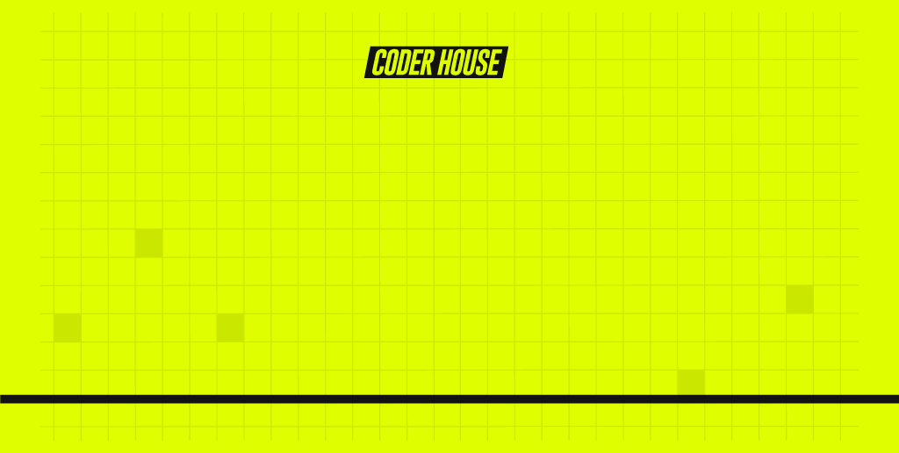
Clase 06. DESARROLLO WEB
FLEXBOX
Notes:
Obligatoria siempre

Slide 4

Conocer nuevos elementos de flexbox.
Aplicar sus diferentes variantes.
OBJETIVOS DE LA CLASE
Notes:
Obligatoria siempre. Es lo que queremos alcanzar una vez finalizada la clase. Recordá que se enuncian en principio con el verbo delante (por ejemplo: “Comprender…”, “Analizar…”, “conocer…”, etc).

Slide 5

GLOSARIO:
Clase 5
Box model: ese concepto de que “todo es una caja”, da lugar a algo llamado en web como box model. Sin importar si son de línea o de bloque (pero tienen su incidencia en lo que sean), todas las etiquetas tienen propiedades en común.
Width: es la propiedad CSS que controla la anchura de la caja de los elementos.
Height: es la propiedad CSS que controla la altura de la caja de los elementos.
Overflow: es una propiedad que tiene 4 valores posibles. Ellos son: visible, hidden, scroll y auto.
Espacio exterior
Margin (márgenes): las propiedades margin-top, margin-right, margin-bottom y margin-left, se utilizan para definir los márgenes de cada uno de los lados del elemento por separado.
Espacio interior
Padding (relleno): las propiedades padding-top, padding-right, padding-bottom y padding-left, se utilizan para definir los espacios internos de cada uno de los lados del elemento, por separado.
Border: las propiedades border-top, border-right, border-bottom, y border-left, se utilizan para definir los bordes de cada lado del elemento por separado.

Slide 6
GLOSARIO:
Clase 5
Display: se encarga de definir cómo se ve un elemento HTML.
Inline-block: esta propiedad permite tomar lo mejor de ambos grupos. Brinda la posibilidad tener “padding” y “margin” hacia arriba y abajo.
Float: la flotación consiste en mover un elemento hacia la derecha o izquierda de su línea, y todo lo que viene después se acomodará en el “hueco” que queda vacío.
Clear: esta propiedad permite modificar el comportamiento por defecto del posicionamiento flotante, para forzar a un elemento a mostrarse debajo de cualquier caja flotante.
Position: una propiedad CSS pensada para ubicar un elemento, con una libertad muy flexible.
Propiedad z-index: entra en juego cuando dos elementos que tienen position se superponen. Acepta como valor un número (sin ninguna unidad, ni px, ni cm, ni nada); a valor más alto, se mostrará por encima de los demás elementos.

Slide 7
MAPA DE CONCEPTOS

Slide 8

MAPA DE CONCEPTOS CLASE 6
Flexbox
¿Qué es?
Beneficios
Algo de historia
Propiedades de padres e hijos
Notes:
Se puede usar para comenzar o finalizar la clase, según sea más conveniente. La información de este slide es de relleno.
Recurso: Mapa de conceptos
Muestra rápidamente los contenidos de la clase y cómo se relacionan. Ayuda a los estudiantes a evitar “perderse” durante la clase, al avanzar en un sentido lineal una diapositiva tras otra. El ejemplo pertenece a la primera clase del curso UX/UI.
Sugerencia: -También se pueden mostrar con un menor énfasis o colores apagados, aquellos contenidos de clases anteriores y que se vinculen con la actual.
-Resaltar con color los temas que se abordan en la clase.

Slide 9



CRONOGRAMA DEL CURSO
Clase 5
Clase 6
Clase 7
Box Modeling
Flexbox
Grids
PRÁCTICAS DE LO VISTO EN CLASE
PRÁCTICAS DE LO VISTO EN CLASE
PRÁCTICAS DE LO VISTO EN CLASE
BOX MODEL
APLICAR FLEXBOX
APLICANDO GRIDS
Notes:
Recurso: Cronograma del curso - Se muestra al inicio de cada clase
- Tiene un aspecto similar a un calendario. - Resume rápidamente: título de la clase, número y contenidos que abarca
- Guía rápida tanto para docentes, como para estudiantes. - Para mayor ubicación en el curso, también muestra en un tamaño más pequeño lo sucedido la clase anterior y la siguiente.
-Ubicar en el interior de cada clase aquellas cuestiones destacadas con las cuales se encontrará el alumno y con su respectivo nombre: desafíos, entregables de proyecto, actividades colaborativas o ejemplos en vivo.

Slide 10

GUIÓN DE LA CLASE
Accede al material complementario aquí.
Notes:
Entrevistas Modalidad online
Duración estimada: 15 MINUTOS PARA CREAR EL CUESTIONARIO Y 1 HORA PARA REALIZAR LAS ENTREVISTAS
Espacio: Breakout Rooms
Consigna: Cada estudiantes irá a la sala con su tutor y tendrán 5 minutos para realizar la entrevista. Respetar el tiempo para qué todos puedan participar. La idea es practicar la dinámica. Al final de la dinámica hacer un cierre de aciertos y problemas generales qué haya observado. Respetar los tiempos para que todos puedan participar.
NOTA: El tutor guiará la actividad e intervendrá de ser necesario durante la entrevista. Pueden usar el “Documento Guía” que se encuentra en la carpeta de la clase para guiar la entrevista.
¿Cómo llevar adelante la actividad?
Paso 1: Dar la consiga y pactar el tiempo que durará la actividad.
Paso 2: Cada alumno tendrá un total de 15 minutos para pensar las preguntas a realizar. Tener presente generar preguntas que inviten a empatizar con los usuarios y así obtener respuesta de valor. Más preguntas abiertas y menos preguntas cerradas. En este punto se puede ayudar de la guía entregada.
Paso 3: Ir a los breakouts room. En este punto, para una mejor organización, solicitar a los alumnos que se coloquen en el nombre la inicial de su tutor (ej: si el nombre del tutor es Lucas deberá colocarse (L). En caso de repetirse nombres usar la siguiente letra también.
Paso 3: Cada grupo, guiado por el tutor, comenzará la actividad. Cada estudiante tendrá entre 4 y 5 minutos para ser moderador o usuario. El moderador preguntará sin condicionar ni comprometer al usuario, obteniendo respuestas a las preguntas solicitadas. El docente/tutor será el encargado de corregir si el entrevistador/moderador está condicionando o no sirven (dentro del contexto) las preguntas realizadas. En ese tiempo los demás deben tomar nota de aquellos aspectos que se pueden mejorar del entrevistador o del cuestionario en función de las buenas prácticas vistas en clase.
Paso 4: Al final de la dinámica hacer un cierre de aciertos y problemas generales qué haya observado.
Paso 5: Finalizada esta primera parte se volverá al Zoom General.
Paso 6: El docente hará una cierre de la actividad.

Slide 11

Momento de exposición teórica

Slide 12
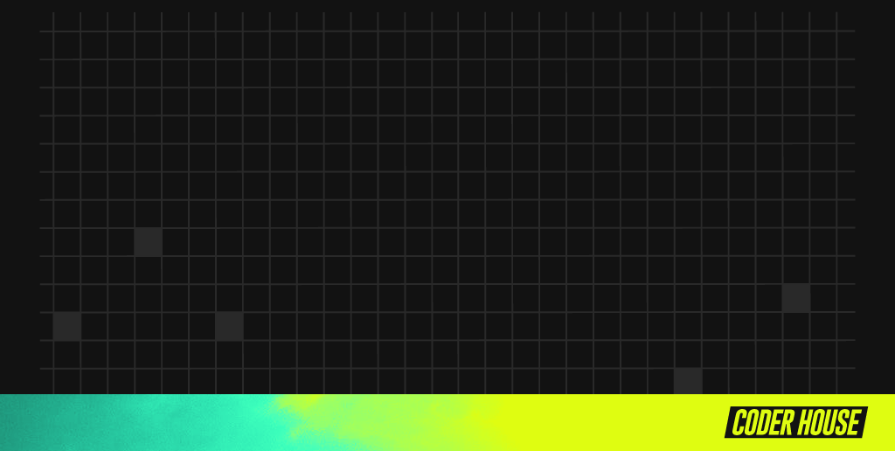
FLEXBOX
Notes:
Usar para los módulos más importantes de la clase, donde se introducen conceptos que se ven en varios slides. No hay que usarla para todos los módulos.

Slide 13
¿QUÉ ES FLEXBOX?
Flexbox es un modo de diseño que nos permite crear estructuras para sitios web de una forma más fácil. Si ya sabes de HTML y CSS, probablemente alguna vez habrás visto que los sitios web se realizan utilizando la propiedad float, para desplazar contenedores.
Con Flexbox ya no necesitarás usar float para posicionar tus elementos. Al contrario, con Flexbox podrás posicionar y distribuir los elementos como tú quieras.

Slide 14
¿QUÉ ES FLEXBOX?
Entonces, no se trata de una propiedad de CSS,
sino de un conjunto de ellas.
Se basa sobre un contenedor (padre) para ordenar a sus ítems (hijos).
No sólo puedes posicionar elementos vertical y horizontalmente, sino que puedes establecer cómo se distribuirán, el orden que tendrán e incluso el tamaño que tendrán en proporción a otros elementos. Esto es perfecto para crear diseños adaptables a dispositivos móviles (Responsive Design).

Slide 15
BENEFICIOS
Distribuir los elementos en sentido vertical y horizontal.
Facilita la adaptación del contenido en distintos dispositivos
Redefinir el sentido del flujo de los elementos (hacia arriba, hacia abajo, hacia la izquierda o hacia la derecha).
Alinear los elementos respecto al padre o respecto a sus hermanos.

Slide 16
ALGO DE HISTORIA
Veamos, brevemente, un poco de historia acerca del modo en que ha evolucionado la forma de crear estructuras...

Slide 17
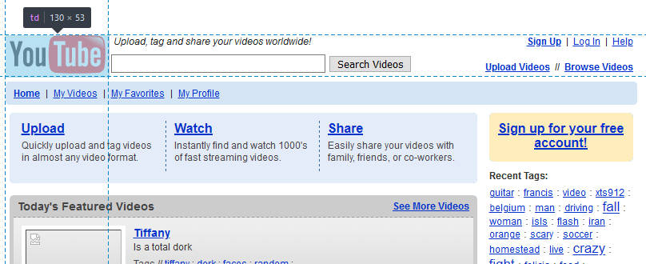
ANTES
Se usaban mucho las tablas...
Fuente: https://web.archive.org/web/20050810030357/http://www.youtube.com/

Slide 18
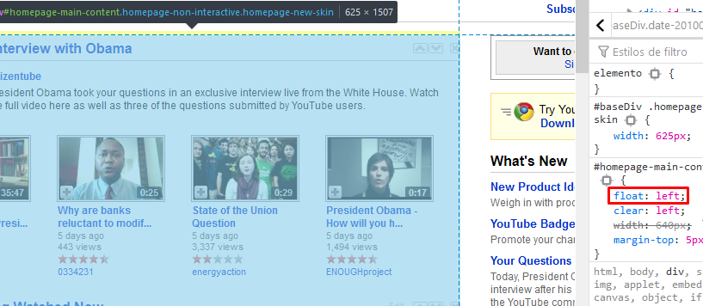
ALGÚN TIEMPO ATRÁS (NO TANTO)...
Usando el elemento Float:
Fuente: https://web.archive.org/web/20100202095628/http://www.youtube.com/

Slide 19
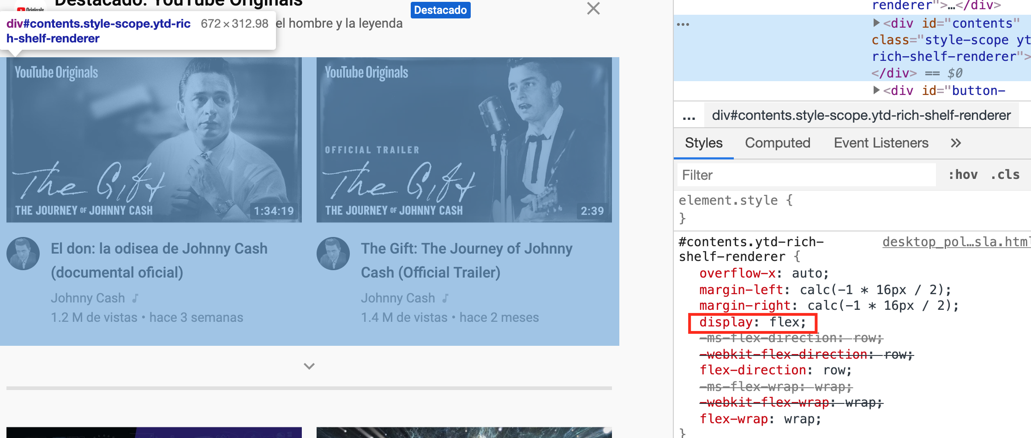
PRESENTE
Aplicando Flexbox...
Fuente: http://www.youtube.com/

Slide 20
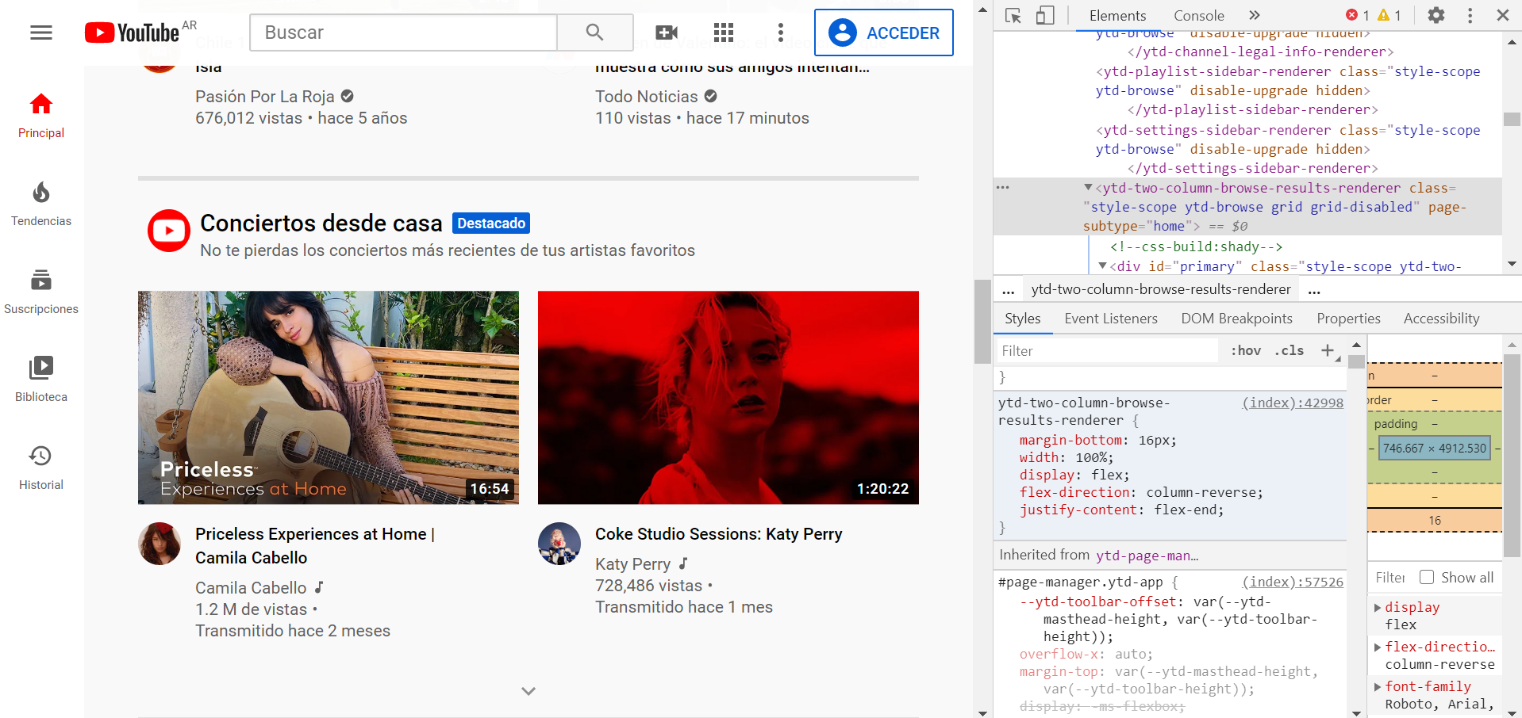
PÁGINA CON FLEXBOX
Ejemplos

Slide 21
EJEMPLOS
Notes:
Usar para los módulos más importantes de la clase, donde se introducen conceptos que se ven en varios slides. No hay que usarla para todos los módulos.

Slide 22


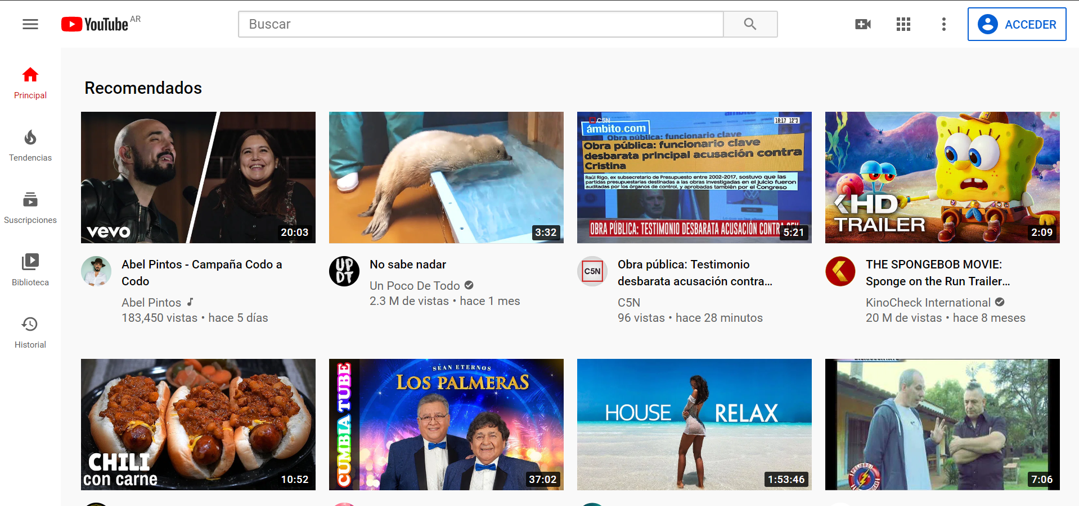
PÁGINA CON FLEXBOX
Ejemplos
Desktop
Tablet
Mobile

Slide 23
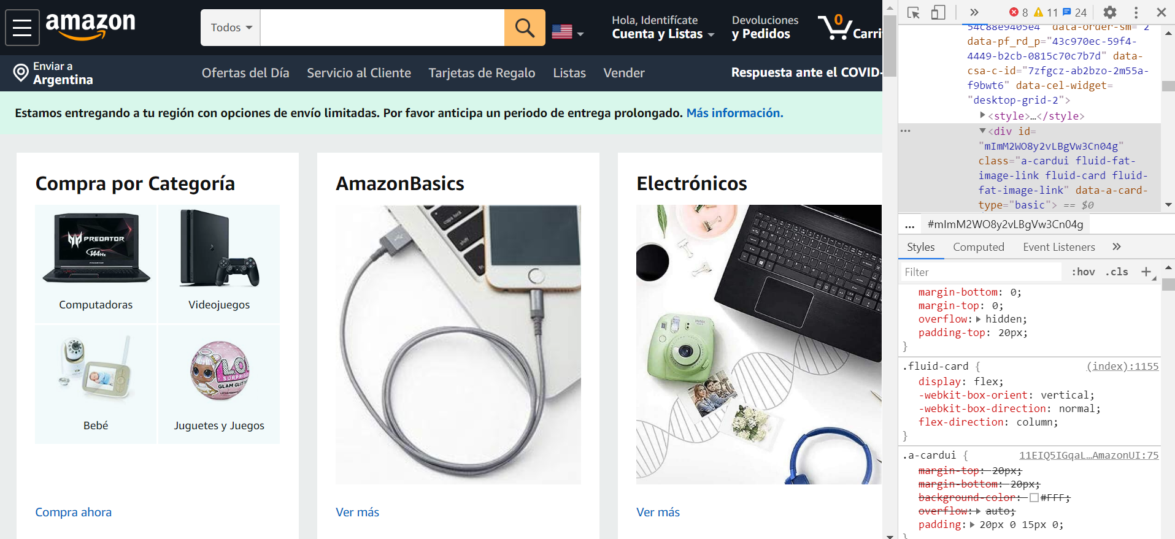
PÁGINA CON FLEXBOX
Ejemplos

Slide 24

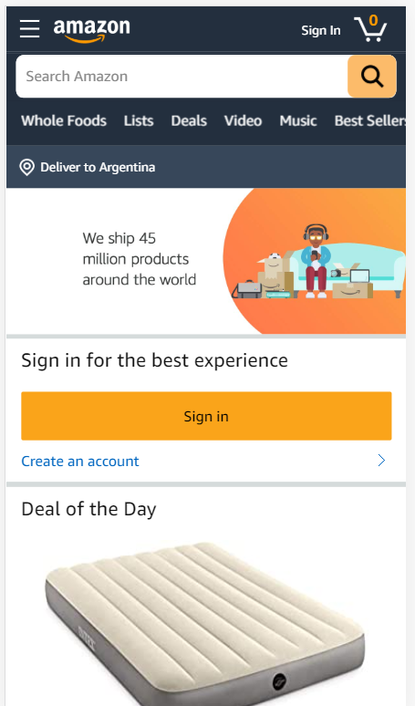
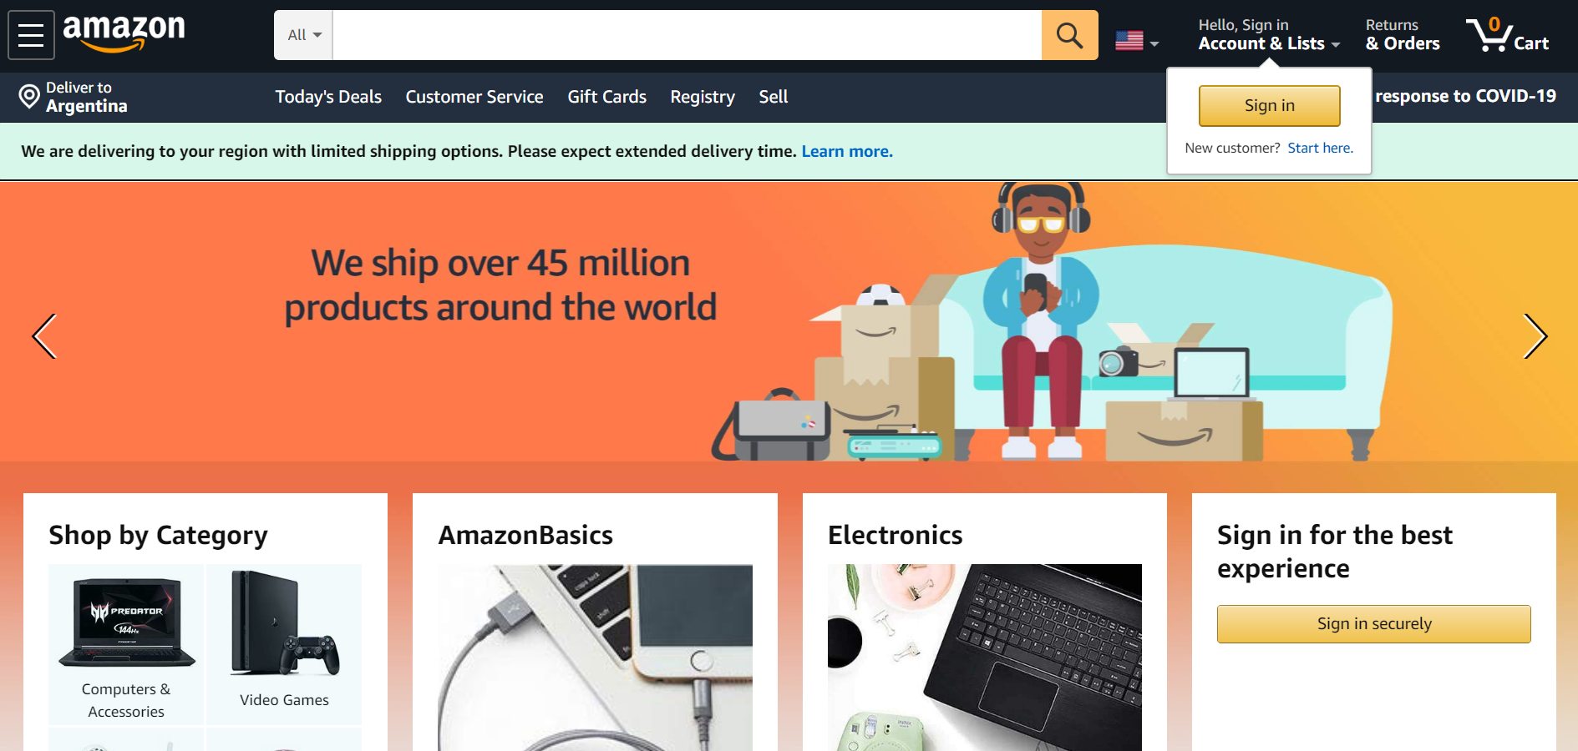
PÁGINA CON FLEXBOX
Ejemplos
Desktop
Tablet
Mobile

Slide 25
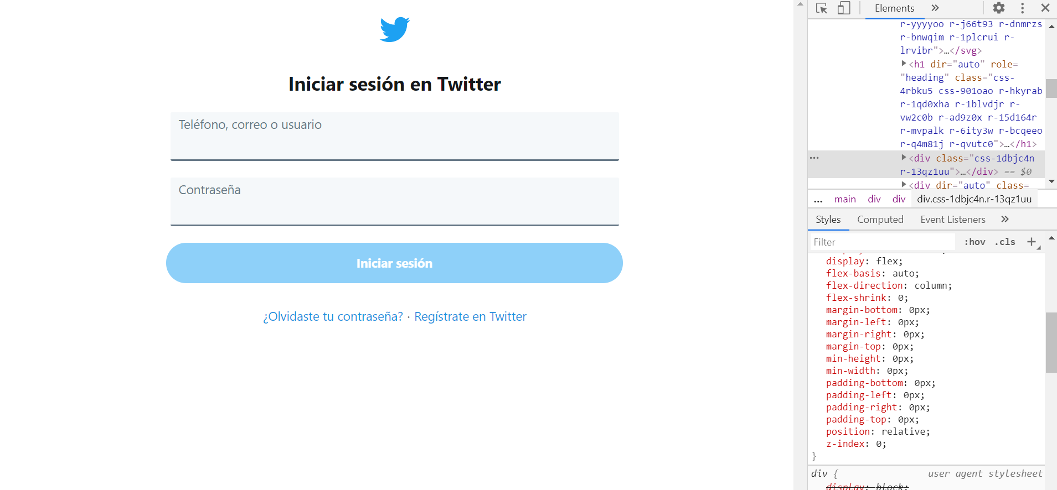
PÁGINA CON FLEXBOX
Ejemplos

Slide 26
PROPIEDADES DE PADRES E HIJOS
Notes:
Usar para los subtemas de un módulo.

Slide 27
FLEXBOX
Propiedades para aplicar en el contenedor flexible (el padre)
display: flex (el que inicia) indicará que sus hijos serán “flexibles”.
flex-direction: elegir dirección vertical u horizontal.
flex-wrap: ¿se hará multilínea cuando llegue al limite?
flex-flow: abreviación de propiedades.
justify-content: alinear horizontalmente a los hijos si el padre es “fila” o verticalmente si el padre es “columna”.
align-items: alinea verticalmente a los hijos (si el padre es “columna”).
align-content: alinea verticalmente a los hijos cuando son multilínea.

Slide 28
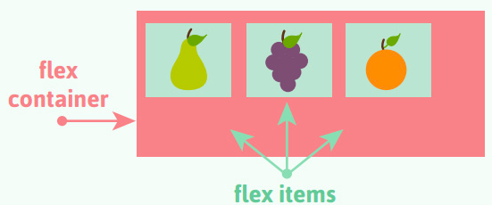
PROPIEDADES DEL PADRE

Slide 29
¿CÓMO EMPEZAMOS?
Lo primero que debemos hacer es establecer la propiedad display con el valor flex en el elemento padre.
.padre-flex {
display: flex;
}

Slide 30

FLEX-DIRECTION: ROW
Esta propiedad nos va a permitir especificar si queremos que los flex items se dispongan en filas o columnas.
.padre-flex {
display: flex;
flex-direction: row; /* predeterminado */
}

Slide 31

FLEX-DIRECTION: ROW-REVERSE
Con el valor row-reverse (fila inversa) los flex items se apilan en una fila de derecha a izquierda.
.padre-flex {
display: flex;
flex-direction: row-reverse;
}

Slide 32
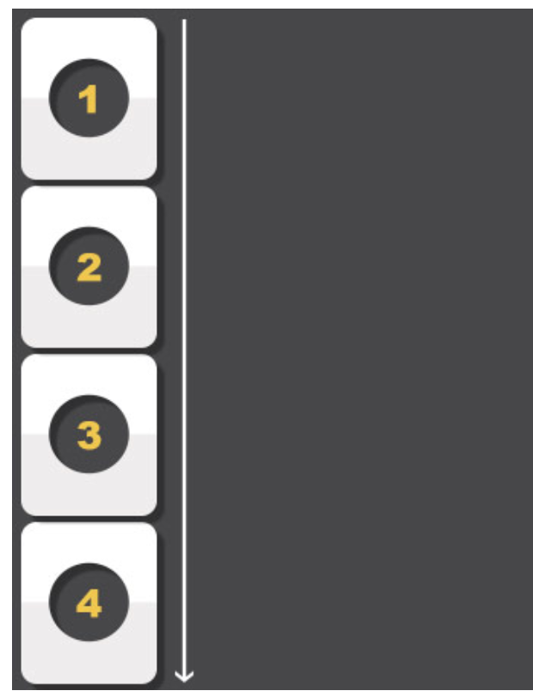
FLEX-DIRECTION: COLUMN
Con el valor column, los flex items se apilan en una columna de arriba hacia abajo.
.padre-flex {
display: flex;
flex-direction: column;
}

Slide 33
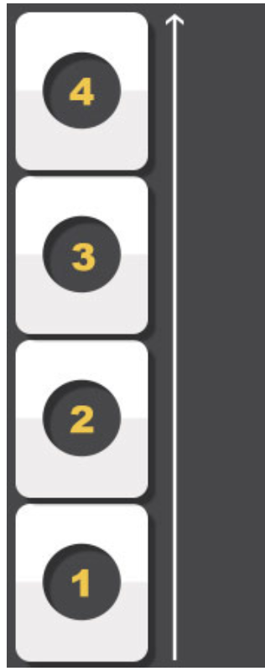
FLEX-DIRECTION: COLUMN-REVERSE
Con el valor column-reverse los flex items se apilan en una columna de abajo hacia arriba.
.padre-flex {
display: flex;
flex-direction: column-reverse;
}

Slide 34
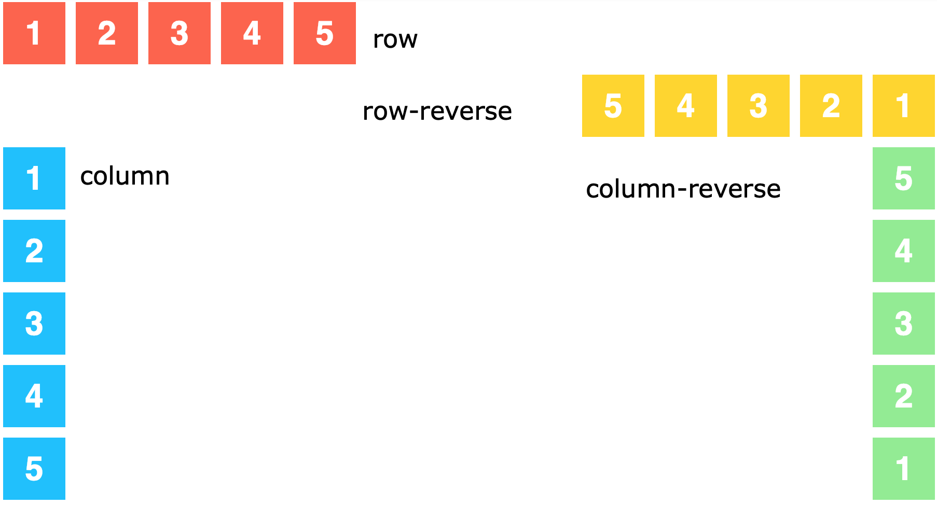
FLEX-DIRECTION - RESUMEN

Slide 35
FLEX-WRAP
El comportamiento inicial del contenedor flexible es poder mantener los flex items en su eje, sin importar que las dimensiones de los mismos cambien.
Con flex-wrap vamos a poder especificar si queremos que los ítems puedan saltar a una nueva línea, cuando el contenedor flexible se quede sin espacio.

Slide 36
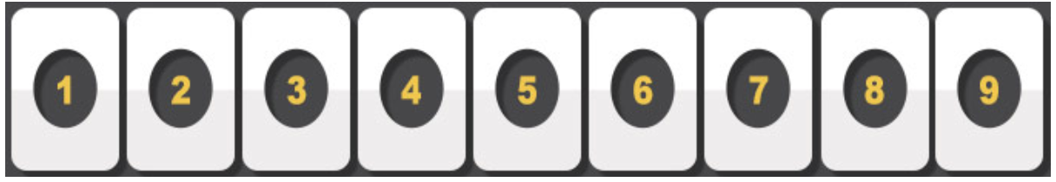
FLEX-WRAP: NOWRAP
.padre-flex {
display: flex;
flex-wrap: nowrap;
}

Slide 37
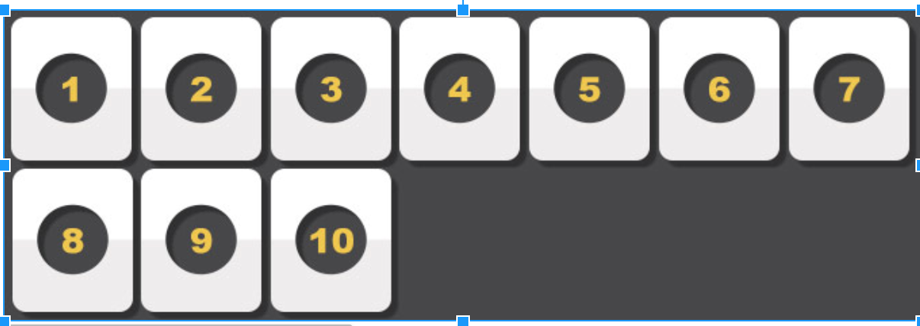
FLEX-WRAP: WRAP
Los flex items (hijos) pueden romper la línea del eje horizontal, si les es necesario para conservar las características de sus dimensiones. Esto es de izquierda a derecha, y de arriba a abajo.
.padre-flex {
display: flex;
flex-wrap: wrap;
}

Slide 38
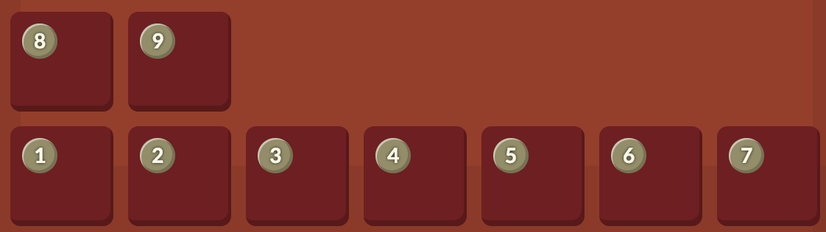
FLEX-WRAP: WRAP-REVERSE
Esta vez el orden es de izquierda a derecha, y de abajo a arriba.
.padre-flex {
display: flex;
flex-wrap: wrap-reverse;
}

Slide 39
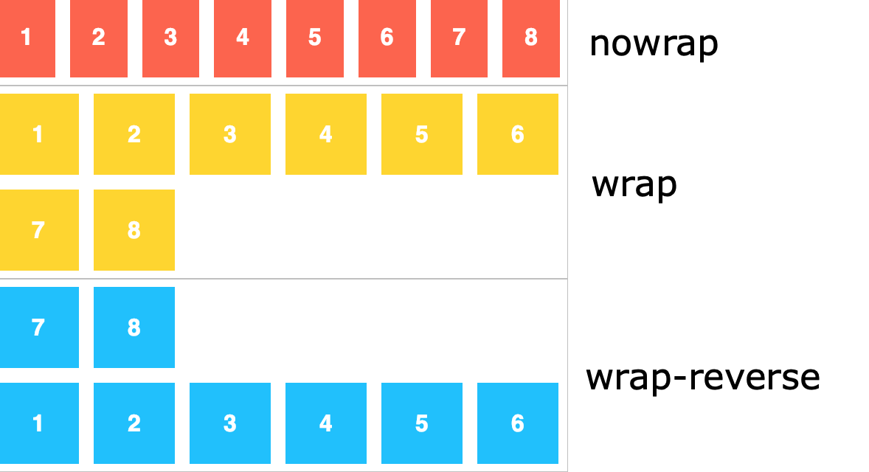
FLEX-WRAP - RESUMEN

Slide 40
FLEX-FLOW
Es la forma abreviada (shorthand) o rápida para las propiedades:
flex-direction
flex-wrap
Se pone primero la propiedad de flex-direction, y luego la de flex-wrap.
.padre-flex {
display: flex;
flex-flow: row nowrap;
}

Slide 41
☕
BREAK
¡5/10 MINUTOS Y VOLVEMOS!
Notes:
Obligatoria siempre. A la hora del Break, entre 5 y 10 minutos. Considerar ubicar este espacio en un momento adecuado de la clase. Al volver, mostrar los resultados de la pregunta del anterior slide y generar un breve intercambio.

Slide 42
JUSTIFY-CONTENT
Justify-content nos va a permitir alinear los elementos.
Esto puede ser de forma vertical u horizontal, según lo especifiquemos con flex-direction.
Nos va a ayudar a distribuir los flex items (hijos) en el contenedor (padre), cuando los ítems no utilicen todo el espacio disponible en su eje principal actual.
Los siguientes ejemplos parten de la base del contenedor en “row”.

Slide 43
JUSTIFY-CONTENT
Los siguientes ejemplos parten de la base del contenedor en “row”:
.padre-flex {
display: flex;
flex-direction: row;
}

Slide 44

JUSTIFY-CONTENT: FLEX-START
Consiste en alinear los flex items (hijos) al lado izquierdo.
.padre-flex {
display: flex; flex-direction: row;
justify-content: flex-start; /* predeterminado */
}

Slide 45
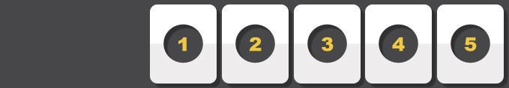
JUSTIFY-CONTENT: FLEX-END
Consiste en alinear los flex items (hijos) al lado derecho.
.padre-flex {
display: flex; flex-direction: row;
justify-content: flex-end;
}

Slide 46
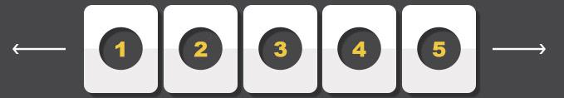
JUSTIFY-CONTENT: CENTER
Consiste en alinear los flex items (hijos) al centro.
.padre-flex {
display: flex; flex-direction: row;
justify-content: center;
}

Slide 47
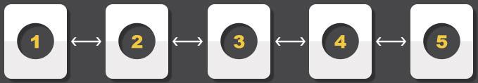
JUSTIFY-CONTENT: SPACE-BETWEEN
Es hacer que los flex items (hijos) tomen la misma distancia o espaciado entre ellos dentro del contenedor flexible, quedando el primer y último elemento pegados con los bordes del contenedor en el eje principal.
.padre-flex {
display: flex; flex-direction: row;
justify-content: space-between;
}

Slide 48
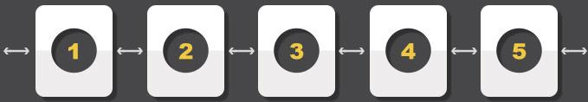
JUSTIFY-CONTENT: SPACE-AROUND
Muestra los flex items (hijos) con el mismo espacio de separación entre sí. El espaciado entre los bordes lo toman del contenedor padre.
.padre-flex {
display: flex; flex-direction: row;
justify-content: space-around;
}

Slide 49

JUSTIFY-CONTENT: SPACE-EVENLY
Hace que el espacio entre los flex items (hijos) sea igual. No es lo mismo que space-around.
.padre-flex {
display: flex; flex-direction: row;
justify-content: space-evenly;
}

Slide 50
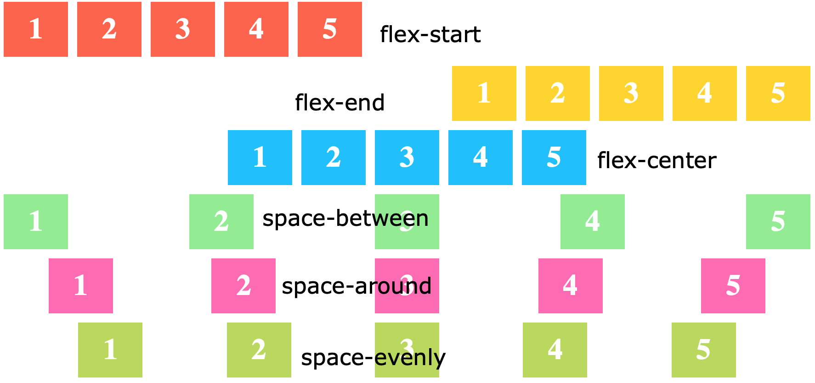
JUSTIFY-CONTENT - RESUMEN

Slide 51
JUSTIFY-CONTENT
Los siguientes ejemplos parten de la base del contenedor en “column”, con altura definida:
.padre-flex {
display: flex;
flex-direction: column;
}

Slide 52
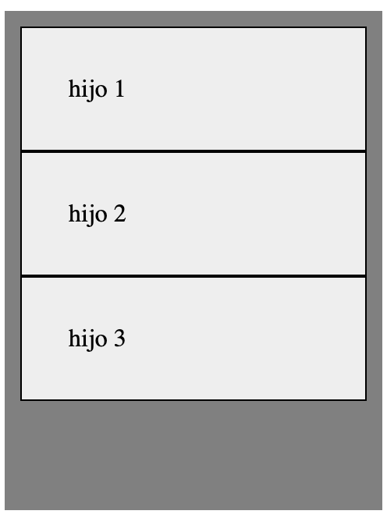
JUSTIFY-CONTENT: FLEX-START
.padre-flex {
display: flex;
flex-direction: column;
justify-content: flex-start;
height: 300px;
}

Slide 53
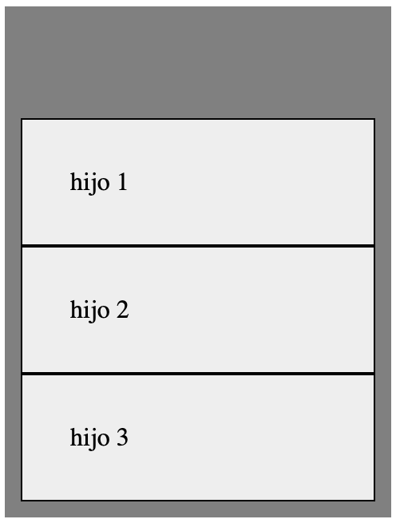
JUSTIFY-CONTENT: FLEX-END
.padre-flex {
display: flex;
flex-direction: column;
justify-content: flex-end;
height: 300px;
}

Slide 54
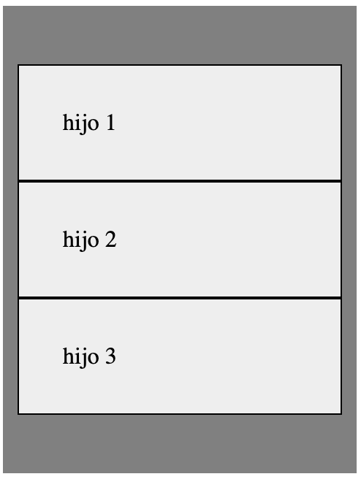
JUSTIFY-CONTENT: CENTER
.padre-flex {
display: flex;
flex-direction: column;
justify-content: center;
height: 300px;
}

Slide 55
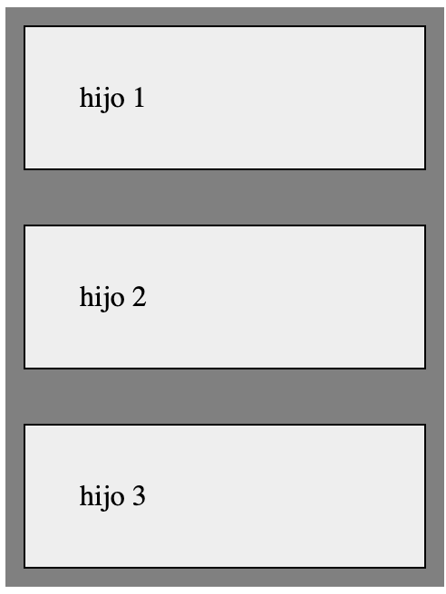
JUSTIFY-CONTENT: SPACE-BETWEEN
.padre-flex {
display: flex;
flex-direction: column;
justify-content: space-between;
height: 300px;
}

Slide 56
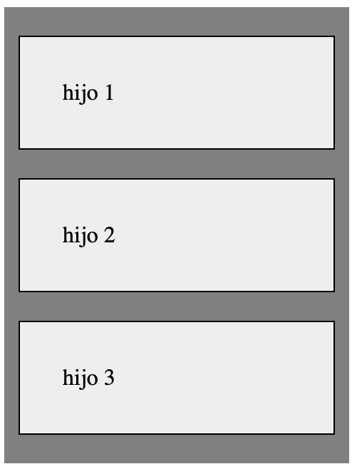
JUSTIFY-CONTENT: SPACE-AROUND
.padre-flex {
display: flex;
flex-direction: column;
justify-content: space-around;
height: 300px;
}

Slide 57
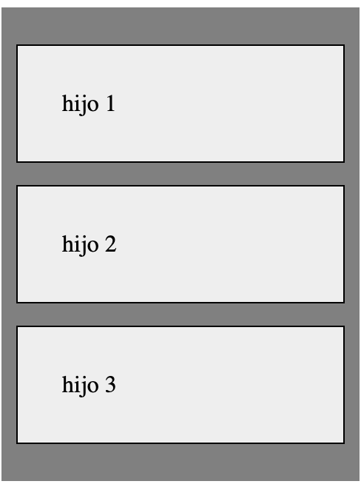
JUSTIFY-CONTENT: SPACE-EVENLY
.padre-flex {
display: flex;
flex-direction: column;
justify-content: space-evenly;
height: 300px;
}

Slide 58
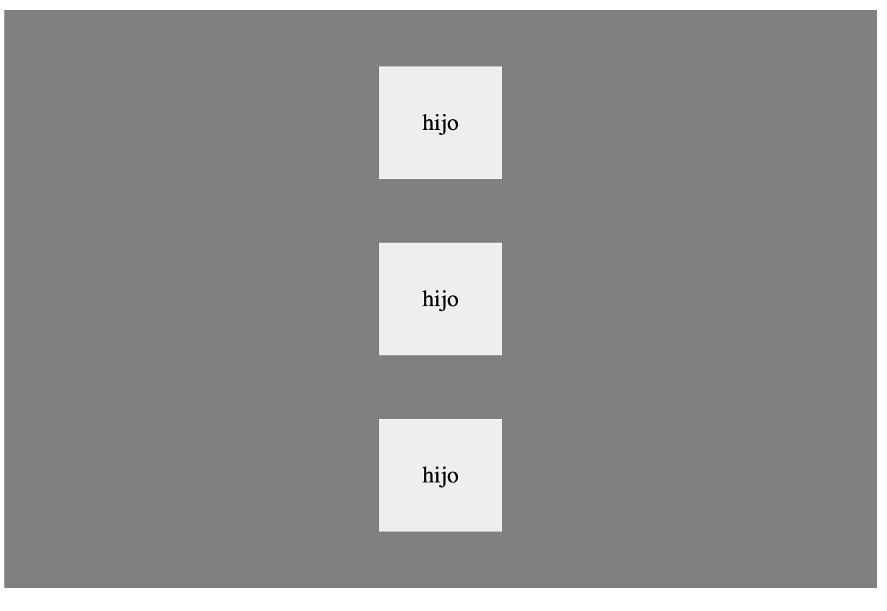
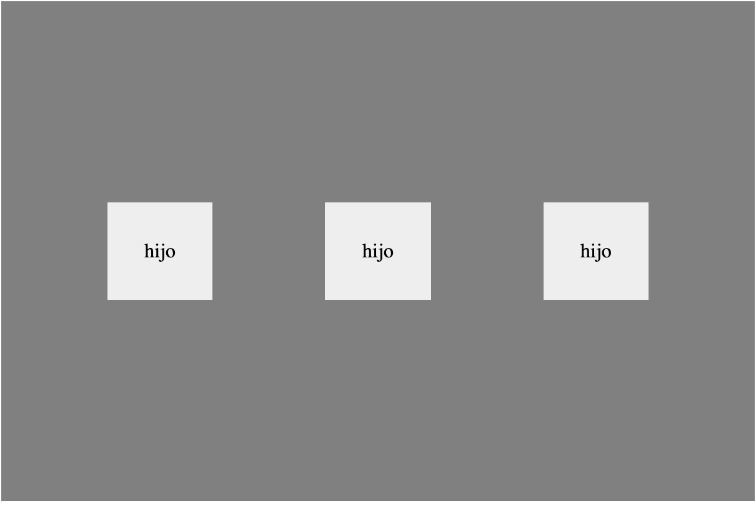
ALIGN-ITEMS
Alinear los elementos verticales de forma horizontal. (flex-direction: column)
Alinear los elementos horizontales de forma vertical. (flex-direction: row)

Slide 59
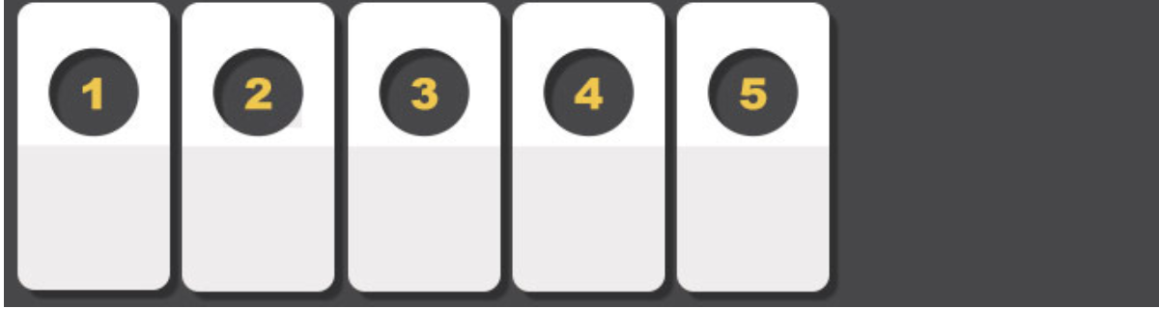
ALIGN-ITEMS: STRETCH
Tratará de llenar toda la altura (o anchura) del contenedor, siempre y cuando los hijos no tengan propiedades de dimensión definidas.
.padre-flex {
display: flex; flex-direction: row;
align-items: stretch;
}

Slide 60
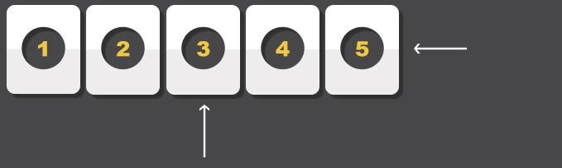
ALIGN-ITEMS: FLEX-START
.padre-flex {
display: flex; flex-direction: row;
align-items: flex-start; /* predeterminado */
}
Notes:
.{Con flex-start los flex items se apilan en el cross start del contenedor flexible, es decir en el inicio transversal, este es el valor que se aplica por defecto en la propiedad align-items.
display: flex;
align-items: flex-start;
}

Slide 61
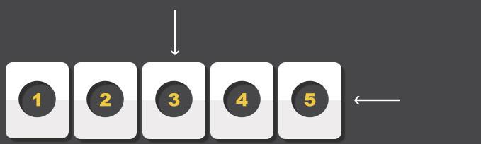
ALIGN-ITEMS: FLEX-END
.padre-flex {
display: flex; flex-direction: row;
align-items: flex-end; /* predeterminado */
}
Notes:
Con flex-end los flex items se apilan en el cross end del contenedor flexible

Slide 62
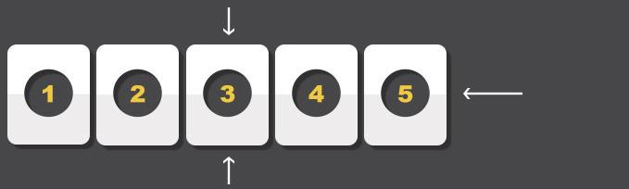
ALIGN-ITEMS: CENTER
.padre-flex {
display: flex; flex-direction: row;
align-items: center; /* predeterminado */
}
Notes:
Con center los flex items se apilan en el centro del cross axis del contenedor flexible, osea en el eje transversal.

Slide 63
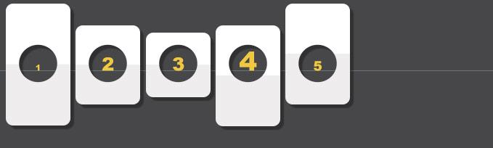
ALIGN-ITEMS: BASELINE
.padre-flex {
display: flex; flex-direction: row;
align-items: baseline; /* predeterminado */
}
Notes:
baseline alinea los flex items sus propias lineas de base, esta se define en base de los texto de cada item.

Slide 64
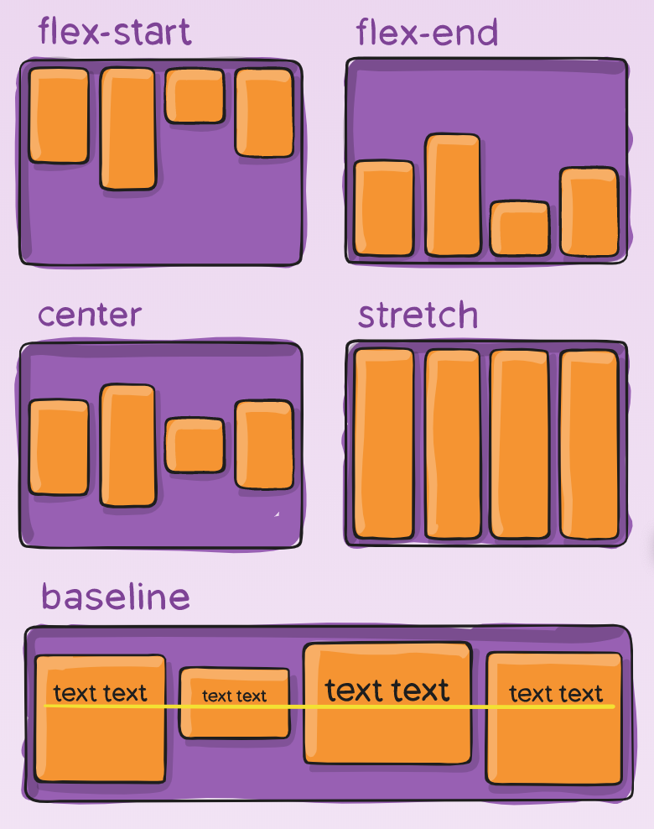
ALIGN-ITEMS - RESUMEN
Notes:
baseline alinea los flex items sus propias lineas de base, esta se define en base de los texto de cada item.

Slide 65
ALIGN-CONTENT
Esta propiedad sólo tiene efecto cuando el contenedor flexible tiene varias líneas de flex items (hijos). Si se colocan en una sola línea, esta propiedad no tiene ningún efecto sobre el diseño.
Para poder aplicarlo se necesita tener el atributo flex-wrap, que permita verificar los ejes horizontales.
.padre-flex {
display: flex; flex-wrap: wrap; flex-direction: row;
align-content:stretch; /* predeterminada */
}

Slide 66
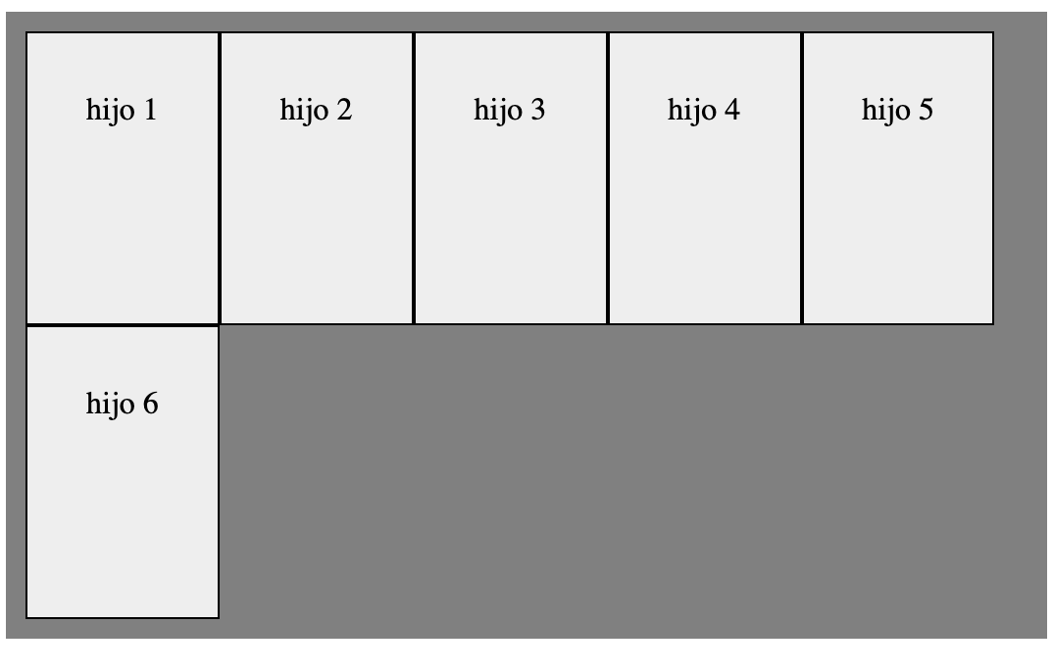
ALIGN-CONTENT: STRETCH
Notes:
Con el valor stretch los flex items son mostrados con espacios distribuidos después de cada fila compuestas elementos flexibles dentro de su contenedor, este es el valor que se aplica por defecto en la propiedad align-content.

Slide 67
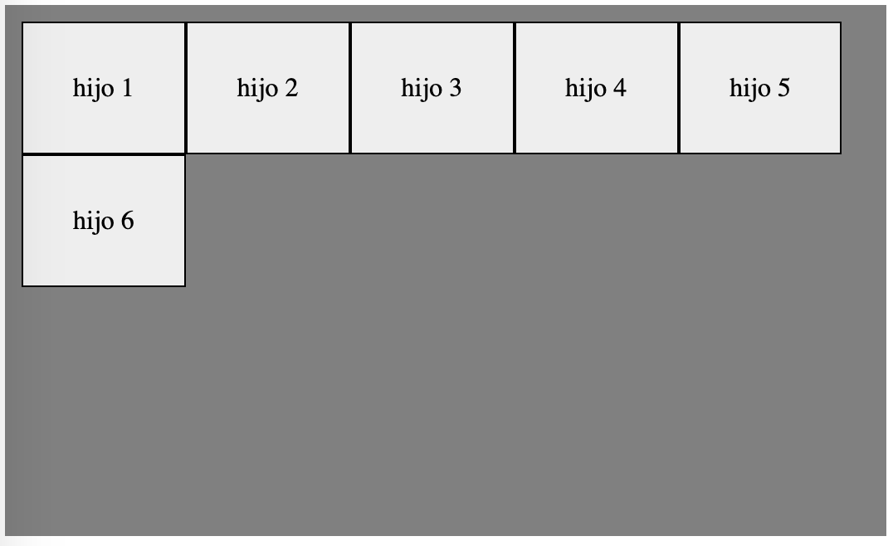
ALIGN-CONTENT: FLEX-START
Notes:
Con el valor stretch los flex items son mostrados con espacios distribuidos después de cada fila compuestas elementos flexibles dentro de su contenedor, este es el valor que se aplica por defecto en la propiedad align-content.

Slide 68
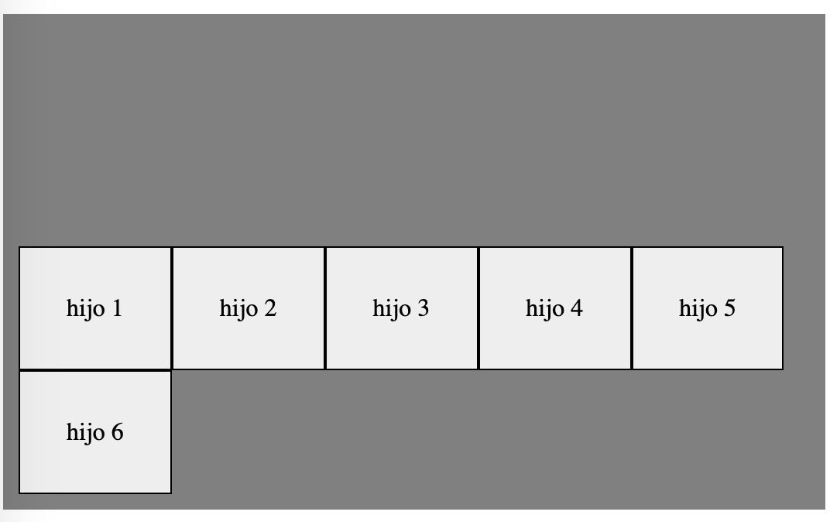
ALIGN-CONTENT: FLEX-END
Notes:
Con el valor stretch los flex items son mostrados con espacios distribuidos después de cada fila compuestas elementos flexibles dentro de su contenedor, este es el valor que se aplica por defecto en la propiedad align-content.

Slide 69
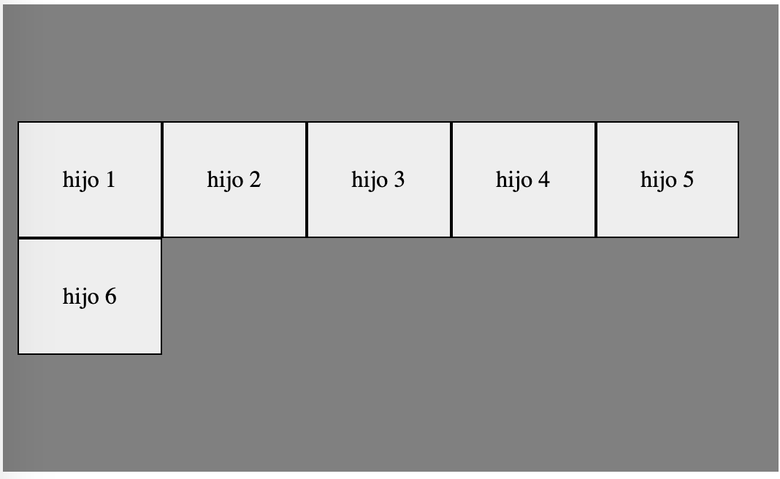
ALIGN-CONTENT: CENTER
Notes:
Con el valor stretch los flex items son mostrados con espacios distribuidos después de cada fila compuestas elementos flexibles dentro de su contenedor, este es el valor que se aplica por defecto en la propiedad align-content.

Slide 70
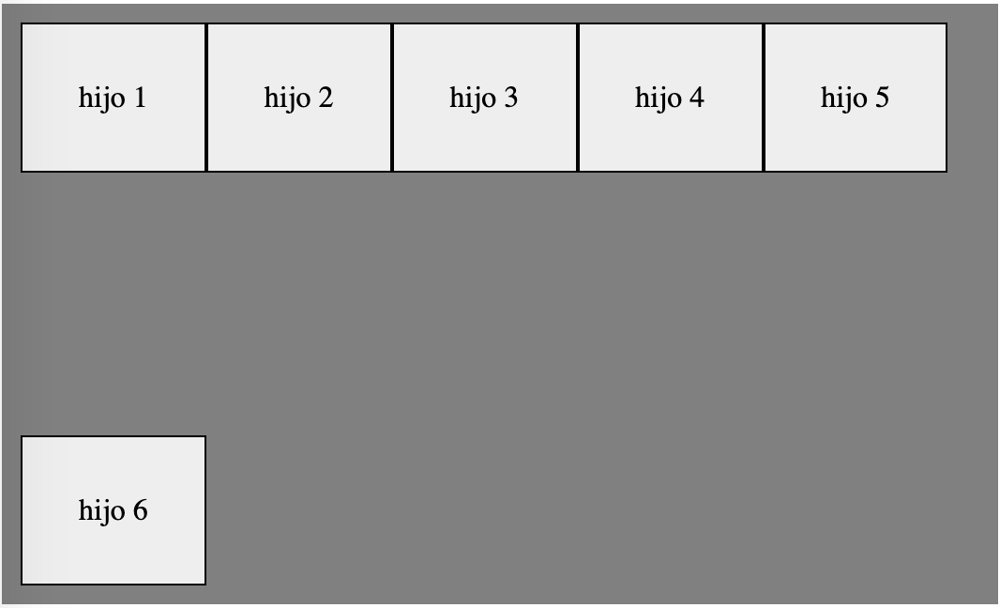
ALIGN-CONTENT: SPACE-BETWEEN
Notes:
Con el valor stretch los flex items son mostrados con espacios distribuidos después de cada fila compuestas elementos flexibles dentro de su contenedor, este es el valor que se aplica por defecto en la propiedad align-content.

Slide 71
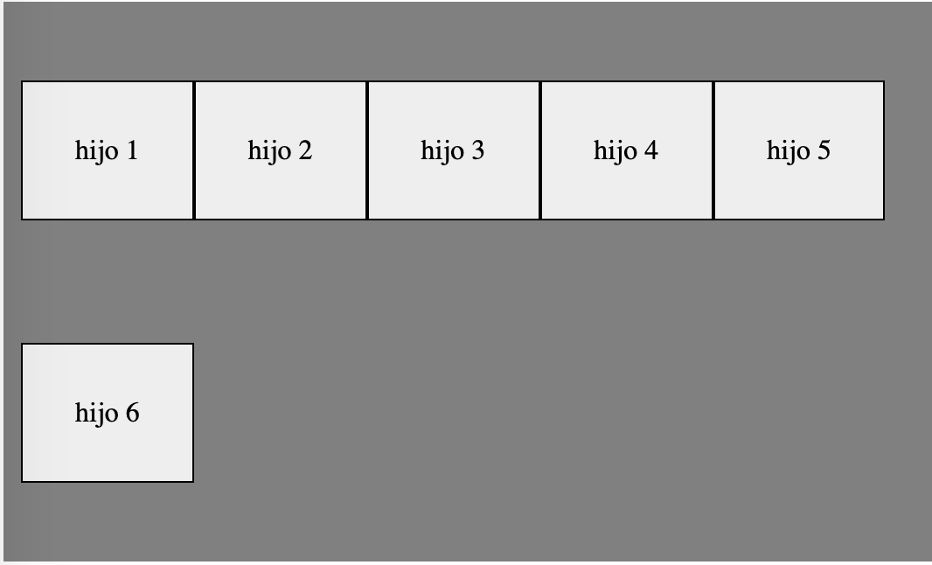
ALIGN-CONTENT: SPACE-AROUND
Notes:
Con el valor stretch los flex items son mostrados con espacios distribuidos después de cada fila compuestas elementos flexibles dentro de su contenedor, este es el valor que se aplica por defecto en la propiedad align-content.

Slide 72
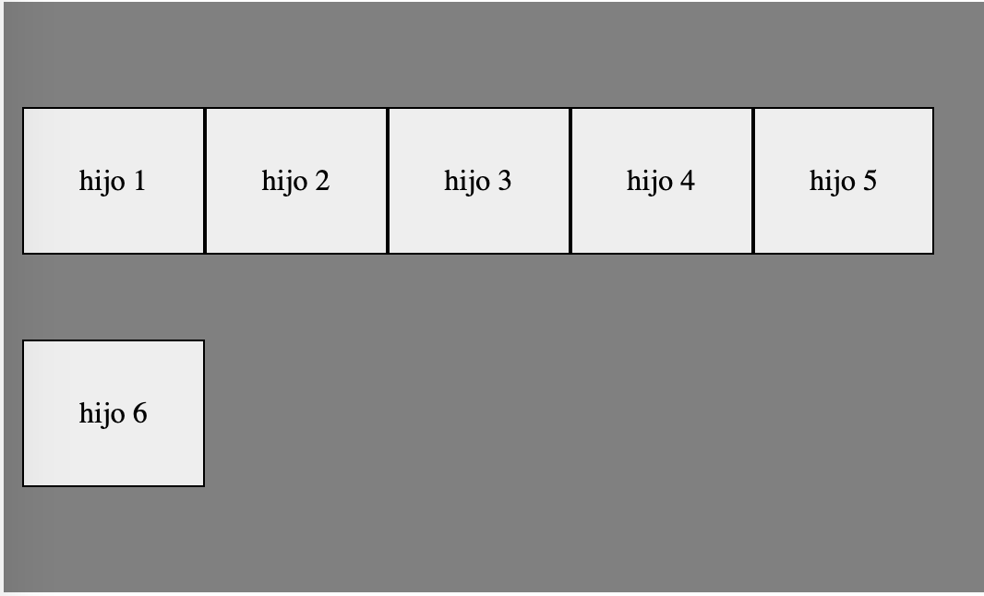
ALIGN-CONTENT: SPACE-EVENLY
Notes:
Con el valor stretch los flex items son mostrados con espacios distribuidos después de cada fila compuestas elementos flexibles dentro de su contenedor, este es el valor que se aplica por defecto en la propiedad align-content.

Slide 73
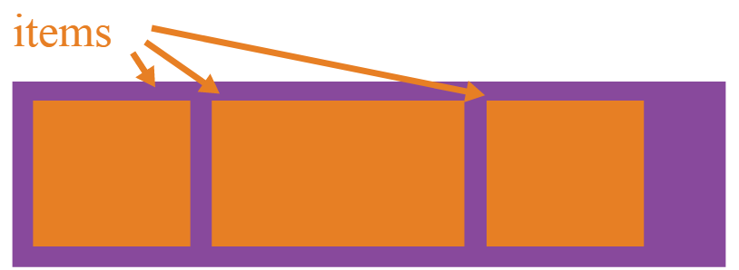
PROPIEDADES PARA LOS FLEX ITEMS (HIJOS)
Notes:
Esta sección describe las propiedades que se le pueden asignar a los items como tal. Algunas de ellas sobreescriben propiedades que se configuran en el container.

Slide 74
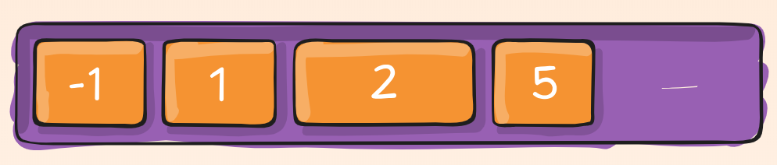
ORDER
Esta propiedad permite modificar el orden de aparición de un elemento. Recibe como valor numeros enteros.
.hijo-flex {
order: -1;
}

Slide 75
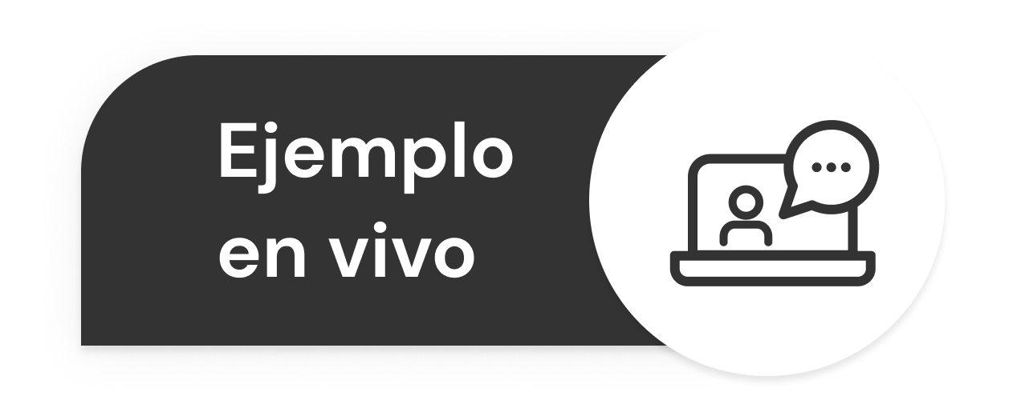
¡VAMOS A PRACTICAR LO VISTO!
Momento de consolidación de aprendizajes
Notes:
Momento de consolidación de aprendizajes: aplicar flexbox a una archivo html

Slide 76
PÁGINA CON FLEXBOX
Header
Con lo aprendido en esta clase, podríamos hacer un diseño de página con la siguiente estructura, mediante flexbox:
Nav
Aside
Article
Footer

Slide 77
body { display: flex; flex-direction: column;} #main { display: flex; height: 400px;} nav { background: pink; flex-grow: 1;} aside { background: yellow; flex-grow: 1;} article { background: lightskyblue; flex-grow: 2;} header, footer { background: aquamarine; margin: 1px;} article, nav, aside, header, footer { padding: 25px; margin: 2px;}
PÁGINA CON FLEXBOX
HTML
<header>Header</header> <div id="main"> <nav>Nav</nav> <aside>Aside</aside> <article>Article</article> </div> <footer>Footer</footer>
CSS

Slide 78

¿PREGUNTAS?
Notes:
Obligatoria. Se sugiere ubicar al finalizar la explicación de algún tema, para abrir formalmente el espacio de preguntas y ordenar la interacción.

Slide 79

¿QUIERES SABER MÁS? TE DEJAMOS MATERIAL AMPLIADO DE LA CLASE
Notes:
Portada de Material Ampliado

Slide 80
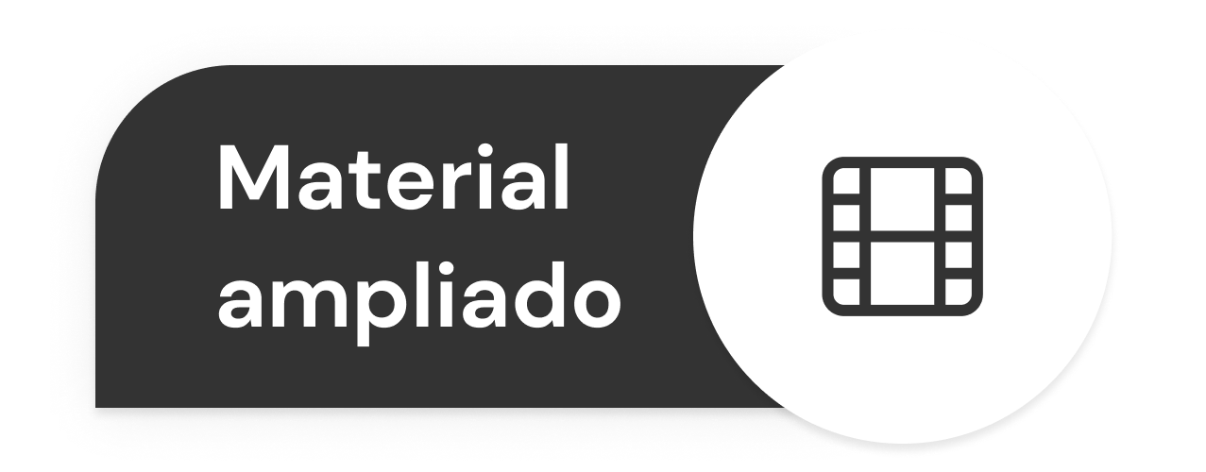

Ejemplos de aplicaciones de flexbox para tu proyecto | quackit.com
Diferentes estructuras de páginas con flexbox | quackit.com
¡Juego para practicar las propiedades! | flexboxfroggy.com
Aprende flex jugando (1) | flexboxdefense.com
Aprende flex jugando (2) | flexboxdefense.com
Más información sobre Flexbox | css-tricks.com
Notes:
Usar para que los estudiantes puedan explorar en sus casas los recursos vistos en clase: libros, artículos, herramientas, websites, videos (ajenos a Coder)
Enviar el contenido a integrar a contenidos@coderhouse.com para que lo podamos incluir en el Repositorio.

Slide 81
¡MUCHAS GRACIAS!
Resumen de lo visto en clase hoy
Conocimos flexbox y sus propiedades.
Aplicamos sus diferentes variantes.
Notes:
Obligatoria siempre. En caso de cerrar con el “mapa de conceptos” se puede dejar solo “muchas gracias”. Completar el resumen con palabras claves de lo visto.

Slide 82

OPINA Y VALORA ESTA CLASE
Notes:
Obligatoria siempre.

Slide 83
RECUERDA PONER A GRABAR LA CLASE
Notes:
Colocar todas las clases

Slide 84
¿DUDAS DEL ON-BOARDING?
MIRALO AQUI
Notes:
Obligatoria siempre.

Slide 85
Clase 07. DESARROLLO WEB
GRIDS
Notes:
Obligatoria siempre

Slide 86
Conocer Grids.
Aplicar las nuevas formas de modelar con Grids.
OBJETIVOS DE LA CLASE
Notes:
Obligatoria siempre. Es lo que queremos alcanzar una vez finalizada la clase. Recordá que se enuncian en principio con el verbo delante (por ejemplo: “Comprender…”, “Analizar…”, “conocer…”, etc).

Slide 87
GLOSARIO:
Clase 6
Flexbox: es un modo de diseño que nos permite crear estructuras para sitios web de una forma más fácil. No se trata de una propiedad de CSS, sino de un conjunto de ellas. Se basa sobre un contenedor (padre) para ordenar a sus ítems (hijos).
Row (flex-direction): esta propiedad nos va a permitir especificar si queremos que los flex items se dispongan en filas o columnas.
Row-reverse (flex-direction): con el valor row-reverse (fila inversa) los flex items se apilan en una fila de derecha a izquierda.
Column (flex-direction): con este valor, los flex items se apilan en una columna de arriba hacia abajo.
Column-reverse: con este valor, los flex items se apilan en una columna de abajo hacia arriba.
Flex-wrap: permite especificar si queremos que los ítems puedan saltar a una nueva línea, cuando el contenedor flexible se quede sin espacio.
Wrap (flex-wrap): los flex items (hijos) pueden romper la línea del eje horizontal, si les es necesario para conservar las características de sus dimensiones. Esto es de izquierda a derecha, y de arriba a abajo.
Wrap-reverse (flex-wrap): esta vez el orden es de izquierda a derecha, y de abajo a arriba.

Slide 88
GLOSARIO:
Clase 6
Flex-flow: Es la forma abreviada (shorthand) o rápida para las propiedades: flex-direction y flex-wrap. Se pone primero la propiedad de flex-direction, y luego la de flex-wrap.
Justify-content: nos va a permitir alinear los elementos. Esto puede ser de forma vertical u horizontal, según lo especifiquemos con flex-direction. Nos va a ayudar a distribuir los flex items (hijos) en el contenedor (padre), cuando los ítems no utilicen todo el espacio disponible en su eje principal actual.
Flex-start (justify-content): consiste en alinear los flex items (hijos) al lado izquierdo.
Flex-end (justify-content): consiste en alinear los flex items (hijos) al lado derecho.
Center (justify-content): consiste en alinear los flex items (hijos) al centro.
Space-between (justify-content): es hacer que los flex items (hijos) tomen la misma distancia o espaciado entre ellos dentro del contenedor flexible, quedando el primer y último elemento pegados con los bordes del contenedor en el eje principal.
Space-around (justify-content): muestra los flex items (hijos) con el mismo espacio de separación entre sí. El espaciado entre los bordes lo toman del contenedor padre.
Space-evenly: hace que el espacio entre los flex items (hijos) sea igual. No es lo mismo que space-around.

Slide 89
GLOSARIO:
Clase 6
Stretch (align-items): tratará de llenar toda la altura (o anchura) del contenedor, siempre y cuando los hijos no tengan propiedades de dimensión definidas.
Align-content: esta propiedad sólo tiene efecto cuando el contenedor flexible tiene varias líneas de flex items (hijos). Si se colocan en una sola línea, esta propiedad no tiene ningún efecto sobre el diseño.
Order: esta propiedad permite modificar el orden de aparición de un elemento. Recibe como valor numeros enteros.
Flex-basis: define el ancho de un elemento inicial. Este valor por defecto viene configurado en “auto”. Actúa como “máximo” o “mínimo”, al usar flex-grow o flex-shrink.
Flex-grow: esta propiedad define la capacidad de un elemento de crecer, cuando en el contenedor todavía hay espacio sobrante.
Flex-shrink: básicamente es lo mismo que flex-grow, pero con el espacio faltante.

Slide 90
MAPA DE CONCEPTOS

Slide 91
MAPA DE CONCEPTOS CLASE 7
Grids
¿Qué es?
Implementación
¿Por qué Grids?
Flexbox ≠ Grids
Grids Mobile First
¿Qué es Mobile First?
Diseño Responsive
Media Queries
Meta viewport
Notes:
Se puede usar para comenzar o finalizar la clase, según sea más conveniente. La información de este slide es de relleno.
Recurso: Mapa de conceptos
Muestra rápidamente los contenidos de la clase y cómo se relacionan. Ayuda a los estudiantes a evitar “perderse” durante la clase, al avanzar en un sentido lineal una diapositiva tras otra. El ejemplo pertenece a la primera clase del curso UX/UI.
Sugerencia: -También se pueden mostrar con un menor énfasis o colores apagados, aquellos contenidos de clases anteriores y que se vinculen con la actual.
-Resaltar con color los temas que se abordan en la clase.

Slide 92
CRONOGRAMA DEL CURSO
Clase 6
Clase 7
Clase 8
Flexbox
Grids
Animaciones, transformaciones y transiciones
PRÁCTICAS DE LO VISTO EN CLASE
PRÁCTICAS DE LO VISTO EN CLASE
PRÁCTICAS DE LO VISTO EN CLASE
APLICAR FLEXBOX
APLICANDO GRIDS
TRANSFORMACIONES Y ANIMACIONES
Notes:
Recurso: Cronograma del curso - Se muestra al inicio de cada clase
- Tiene un aspecto similar a un calendario. - Resume rápidamente: título de la clase, número y contenidos que abarca
- Guía rápida tanto para docentes, como para estudiantes. - Para mayor ubicación en el curso, también muestra en un tamaño más pequeño lo sucedido la clase anterior y la siguiente.
-Ubicar en el interior de cada clase aquellas cuestiones destacadas con las cuales se encontrará el alumno y con su respectivo nombre: desafíos, entregables de proyecto, actividades colaborativas o ejemplos en vivo.

Slide 93

GUIÓN DE LA CLASE
Accede al material complementario aquí.
Notes:
Entrevistas Modalidad online
Duración estimada: 15 MINUTOS PARA CREAR EL CUESTIONARIO Y 1 HORA PARA REALIZAR LAS ENTREVISTAS
Espacio: Breakout Rooms
Consigna: Cada estudiantes irá a la sala con su tutor y tendrán 5 minutos para realizar la entrevista. Respetar el tiempo para qué todos puedan participar. La idea es practicar la dinámica. Al final de la dinámica hacer un cierre de aciertos y problemas generales qué haya observado. Respetar los tiempos para que todos puedan participar.
NOTA: El tutor guiará la actividad e intervendrá de ser necesario durante la entrevista. Pueden usar el “Documento Guía” que se encuentra en la carpeta de la clase para guiar la entrevista.
¿Cómo llevar adelante la actividad?
Paso 1: Dar la consiga y pactar el tiempo que durará la actividad.
Paso 2: Cada alumno tendrá un total de 15 minutos para pensar las preguntas a realizar. Tener presente generar preguntas que inviten a empatizar con los usuarios y así obtener respuesta de valor. Más preguntas abiertas y menos preguntas cerradas. En este punto se puede ayudar de la guía entregada.
Paso 3: Ir a los breakouts room. En este punto, para una mejor organización, solicitar a los alumnos que se coloquen en el nombre la inicial de su tutor (ej: si el nombre del tutor es Lucas deberá colocarse (L). En caso de repetirse nombres usar la siguiente letra también.
Paso 3: Cada grupo, guiado por el tutor, comenzará la actividad. Cada estudiante tendrá entre 4 y 5 minutos para ser moderador o usuario. El moderador preguntará sin condicionar ni comprometer al usuario, obteniendo respuestas a las preguntas solicitadas. El docente/tutor será el encargado de corregir si el entrevistador/moderador está condicionando o no sirven (dentro del contexto) las preguntas realizadas. En ese tiempo los demás deben tomar nota de aquellos aspectos que se pueden mejorar del entrevistador o del cuestionario en función de las buenas prácticas vistas en clase.
Paso 4: Al final de la dinámica hacer un cierre de aciertos y problemas generales qué haya observado.
Paso 5: Finalizada esta primera parte se volverá al Zoom General.
Paso 6: El docente hará una cierre de la actividad.

Slide 94
Momento de exposición teórica

Slide 95
GRIDS
Notes:
Usar para los módulos más importantes de la clase, donde se introducen conceptos que se ven en varios slides. No hay que usarla para todos los módulos.

Slide 96
¿QUÉ ES?
CSS Grid es el sistema de maquetación más potente que hay disponible. Se trata de un sistema en 2D que permite definir filas y columnas (a diferencia de, por ejemplo, Flexbox, el cual funciona en una única dimensión).
El grid layout permite alinear elementos en columnas y filas. Sin embargo, son posibles más diseños con CSS grid que como lo eran con las tablas.
Por ejemplo, los elementos secundarios de un contenedor de cuadrícula podrían posicionarse de manera que se solapen y se superpongan, similar a los elementos posicionados en CSS.
Notes:
Usar para slides de sólo texto. Si no alcanza, no sobrecargar, usar otra con el mismo título para indicar que continúa el mismo módulo.

Slide 97
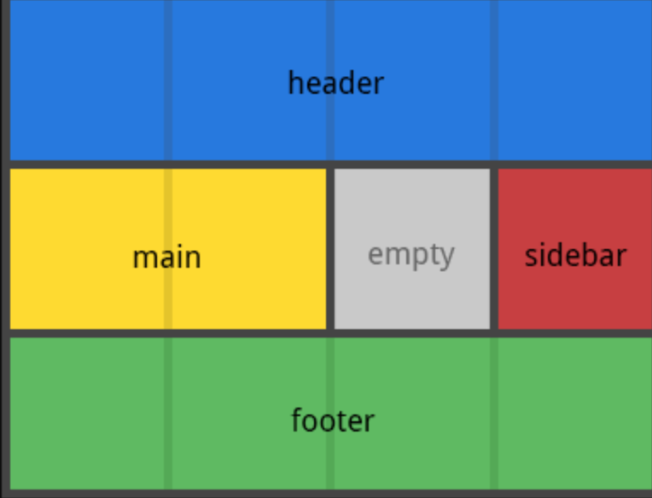
CSS Grid layout contiene funciones de diseño dirigidas a los desarrolladores de aplicaciones web. El CSS grid se puede utilizar para lograr muchos diseños diferentes. Se destaca por dividir una página en regiones principales, o definir la relación en términos de tamaño, posición y capas, entre partes de un control.

Slide 98

IMPLEMENTAR GRIDS
¿Position? ¿Float? ¿Elementos de Bloque? ¿Elementos de líneas?
¿Es suficiente crear un layout/estructuras para páginas web actuales?
Y… ¿Flexbox?
¿Necesitaremos algo más potente para estructuras web?
Notes:
Grid CSS surge de la necesidad, y toma las ventajas de ese sistema, sumandole muchas mejoras y características que permiten crear muy rápido cuadrículas sencillas y potentes.

Slide 99
IMPLEMENTAR GRIDS
¡SI!
Los complementos vistos anteriormente suelen ser insuficientes, o a veces un poco complejos para crear un layout/estructuras para páginas web actuales.
Flexbox fue una gran mejora, pero está orientado a estructuras de una sola dimensión.
Muchos frameworks y librerías utilizan un sistema grid, donde definen una cuadrícula determinada, y cambiando los nombres de las clases de los elementos HTML es posible trabajar muchos atributos.
Notes:
Grid CSS surge de la necesidad, y toma las ventajas de ese sistema, sumandole muchas mejoras y características que permiten crear muy rápido cuadrículas sencillas y potentes.

Slide 100
¿POR QUÉ GRIDS?
Grid CSS surge de la necesidad de algo más potente, y toma las ventajas del sistema Flexbox, sumándole muchas mejoras y características que permiten crear muy rápido cuadrículas sencillas y potentes.
Grid toma la filosofía y la base del sistema Flexbox. Esto no significa que lo reemplaza, sino que pueden convivir.
Está pensado para estructuras grandes y complejas.

Slide 101

DIFERENCIA ENTRE FLEXBOX Y GRIDS
Flexbox
Grids
Ambos son mucho más potentes que cualquier técnica que haya existido antes.

Slide 102

DIFERENCIA ENTRE FLEXBOX Y GRIDS
Unidimensional
Bidimensional

Slide 103

PUEDEN CONVIVIR

Slide 104

PROPIEDADES DEL PADRE
Activamos la cuadrícula Grid utilizando, sobre el elemento contenedor, la propiedad display con el valor grid o inline-grid. Esto influye en cómo se comportará la cuadrícula con el exterior. El primero de ellos permite que la aquella aparezca encima/debajo del contenido exterior (en bloque), mientras que el segundo permite que la cuadrícula se vea a la izquierda/derecha (en línea) del contenido exterior.
<section>
Elemento padre
<div>
Elemento hijo
</div>
</section>

Slide 105
PROPIEDADES DEL PADRE
En primer lugar, aplicas la propiedad “display: grid” al elemento padre.
Luego puedes usar lo siguiente para crear la estructura principal:
grid-template-columns | Establece el TAMAÑO de cada columna (col 1, col 2...).
grid-template-rows | Establece el TAMAÑO de cada fila (fila 1, fila 2...).
grid-template-areas | Indica la disposición de las áreas en el grid. Cada texto entre comillas simboliza una fila.
grid-column-gap | Establece el TAMAÑO de los huecos entre columnas (líneas verticales).
grid-row-gap | Establece el TAMAÑO de los huecos entre filas (líneas horizontales).

Slide 106

EL OBJETIVO
Este tipo de estructura no es posible con Flexbox, por eso podemos pensar en usar Grid:

Slide 107
FILAS Y COLUMNAS EXPLÍCITAS
Es posible crear cuadrículas con un tamaño definido. Para ello, sólo tienes que usar las propiedades CSS grid-template-columns y grid-template-rows, las cuales sirven para indicar las dimensiones de cada celda de la cuadrícula, diferenciando entre columnas y filas.
Propiedad | Descripción
grid-template-columns | Establece el tamaño de las columnas (eje horizontal).
grid-template-rows | Establece el tamaño de las filas (eje vertical).

Slide 108
FILAS Y COLUMNAS EXPLÍCITAS
Veamos la forma más simple de crear una grilla, especificando cuántas columnas y filas queremos.
.grid {
display: grid; /* 2 columnas */
grid-template-columns: 300px 100px;
/* 2 filas */ grid-template-rows: 40px 100px;
}
<section class="grid">
<div>Item 1</div>
<div>Item 2</div>
<div>Item 3</div>
<div>Item 4</div>
</section>

Slide 109

FILAS Y COLUMNAS EXPLÍCITAS

Slide 110
FILAS Y COLUMNAS EXPLÍCITAS
Unidad creada para ser usada en grid ( fr (fraction) )
Nota: también es posible utilizar otras unidades y combinarlas, como porcentajes o la palabra clave auto (que obtiene el tamaño restante).
.grid {
display: grid; grid-template-columns: 2fr 1fr; grid-template-rows: 3fr 1fr;
}
Notes:
Hemos utilizado el pixel como unidades de las celdas de la cuadrícula, sin embargo, también podemos utilizar otras unidades y combinarlas, como porcentajes, la palabra clave auto (que obtiene el tamaño restante) o la unidad especial fr (fraction), que simboliza una fracción de espacio restante en el grid.

Slide 111

FILAS Y COLUMNAS EXPLÍCITAS
Cuadrícula de 2x2, donde el tamaño de ancho de la cuadrícula se divide en dos columnas (una el doble de tamaño que la siguiente), y el tamaño de alto de la cuadrícula se divide en dos filas, donde la primera ocupará el triple (3 fr) que la segunda (1 fr):

Slide 112
FILAS Y COLUMNAS REPETITIVAS
Si necesitas hacer muchas columnas y filas iguales, puedes usar lo siguiente:
.grid {
display: grid; grid-template-columns: repeat(12, 1fr);
grid-template-rows: repeat(12, 1fr);
}
repeat([núm de veces], [valor o valores])

Slide 113

FILAS Y COLUMNAS REPETITIVAS
Deberíamos hacer los divs necesarios, pero la grilla está lista para acomodar a sus ítems.
Así “se ve” la pantalla dividida en grillas.

Slide 114
☕
BREAK
¡5/10 MINUTOS Y VOLVEMOS!
Notes:
Obligatoria siempre. A la hora del Break, entre 5 y 10 minutos. Considerar ubicar este espacio en un momento adecuado de la clase. Al volver, mostrar los resultados de la pregunta del anterior slide y generar un breve intercambio.

Slide 115
GRID POR ÁREAS
Ahora veremos otra forma de crear grillas, de una forma más flexible.
Es posible indicar el nombre y la posición concreta de cada área de la cuadrícula. Utiliza la propiedad grid-template-areas, donde debes especificar el orden de las áreas. Luego, en cada ítem hijo, usas la propiedad grid-area para indicar el nombre del área en cuestión.
De esta forma, es muy sencillo crear una cuadrícula altamente personalizada en apenas unas cuantas líneas de CSS.

Slide 116
GRID POR ÁREAS
Entonces, siguiendo la línea del objetivo que tenemos podemos hacer lo siguiente:

Slide 117
GRID POR ÁREAS
HTML base para todos los ejemplos. Es muy importante marcar la estructura HTML.
<div id="grilla">
<header class="border">Header</header>
<section id="productos" class="border">Section</section>
<section id="servicios" class="border">Section</section>
<nav class="border">Navegacion</nav>
<aside class="border">Aside</aside>
<footer class="border">Pie de pagina</footer>
</div>

Slide 118
GRID POR ÁREAS
CSS a usar:
#grilla {
display: grid;
grid-template-areas:
"nav header header"
"nav productos publicidad"
"nav servicios publicidad"
"nav footer footer";
grid-template-rows: 100px 1fr 1fr 75px;
grid-template-columns: 20% auto 15%;
}
.border {
border: 1px solid black;
}
header {
grid-area: header;
}
footer {
grid-area: footer;
}
section#productos {
grid-area: productos;
}
section#servicios {
grid-area: servicios;
}
nav {
grid-area: nav;
}
aside {
grid-area: publicidad;
}

Slide 119


GRID POR ÁREAS
De esta forma, se aproxima a lo que queremos inicialmente, sólo nos falta darle unas decoraciones:

Slide 120
GRID ESPACIOS
La cuadrícula tiene todas sus celdas una a continuación de la otra. Aunque sería posible darle un margen a las celdas dentro del contenedor, existe una forma más apropiada, evitando los problemas clásicos de los modelos de caja: los huecos (gutters).
.grid {
grid-column-gap: 10px;
grid-row-gap: 15px;
}

Slide 121

GRID ESPACIOS

Slide 122
GRID POR ÁREAS
#grilla {
display: grid;
grid-template-areas:
"nav header header"
"nav productos publicidad"
"nav servicios publicidad"
"nav footer footer";
grid-template-rows: 100px 1fr 1fr 75px;
grid-template-columns: 20% auto 15%;
grid-row-gap: 10px;
grid-column-gap: 10px;
height: 100vh;
margin: 0;
}
Llevemos a la práctica agregando más estilos al padre (el contenedor) y verificando que tiene las propiedades grid-row-gap y grid-column-gap, para hacer separaciones entre las columnas o filas, según el caso.
.border {
border: 1px solid black;
background-color: yellow;
}

Slide 123

GRID POR ÁREAS
De esta forma, se aproxima a lo que queremos... sólo nos falta darle unas decoraciones:

Slide 124
En la propiedad grid-template-areas también es posible indicar una palabra clave especial:
La palabra clave none: Indica que no se colocará ninguna celda en esta posición.
Uno o más puntos (.): Indica que se colocará una celda vacía en esta posición.

Slide 125
POSICIÓN DE HIJOS (DESDE EL PADRE)
Existen propiedades que se pueden utilizar para colocar los ítems dentro de la cuadrícula. Es posible distribuir los elementos de una forma muy sencilla y cómoda: justify-items y align-items, que ya conocemos del módulo
CSS Flexbox:
Propiedad | Valores | Descripción
justify-items | start | end | center | stretch | Distribuye los elementos en el eje horizontal.
align-items | start | end | center | stretch | Distribuye los elementos en el eje vertical.

Slide 126

JUSTIFY-ITEMS Y ALIGN-ITEMS
La grilla está, pero las celdas “se achican”, se ajusta. Estas propiedades trabajan sobre la celda:

Slide 127
JUSTIFY-ITEMS Y ALIGN-ITEMS
HTML a usar:
<section class="padre">
<div>Item 1</div>
<div>Item 2</div>
<div>Item 3</div>
<div>Item 4</div>
</section>

Slide 128
JUSTIFY-ITEMS Y ALIGN-ITEMS
CSS a usar:
.padre {
justify-items: stretch; /* start | end | center | stretch */
align-items: stretch; /* start | end | center | stretch */
display: grid;
width: 95%;
grid-template-columns: auto auto;
grid-column-gap: 10px;
grid-template-rows: 100px 100px;
grid-row-gap: 10px;
}
.padre div {
border: solid 1px;
font-size: 21px;
padding: 5px;
background-color: yellow;
}

Slide 129

JUSTIFY-ITEMS: STRETCH
.padre {
justify-items: stretch; /* predeterminado */
}
Alineando el contenido dentro de las celdas, de forma horizontal.
Notes:
Estas slides se pasan rápidamente simplemente para graficar las opciones.

Slide 130

JUSTIFY-ITEMS: START
Alineando el contenido dentro de las celdas, de forma horizontal.
.padre {
justify-items: start;
}

Slide 131

JUSTIFY-ITEMS: END
Alineando el contenido dentro de las celdas, de forma horizontal.
.padre {
justify-items: end;
}

Slide 132

JUSTIFY-ITEMS: CENTER
Alineando el contenido dentro de las celdas, de forma horizontal.
.padre {
justify-items: center;
}

Slide 133
ALIGN-ITEMS: STRETCH
.padre {
align-items: stretch; /* predeterminado */
}
Alineando el contenido dentro de las celdas, de forma vertical.
Notes:
Estas slides se pasan rápidamente simplemente para graficar las opciones.

Slide 134

ALIGN-ITEMS: START
Alineando el contenido dentro de las celdas, de forma vertical.
.padre {
align-items: start;
}

Slide 135

ALIGN-ITEMS: END
Alineando el contenido dentro de las celdas, de forma vertical.
.padre {
align-items: end;
}

Slide 136

ALIGN-ITEMS: CENTER
Alineando el contenido dentro de las celdas, de forma vertical.
.padre {
align-items: center;
}

Slide 137
POSICIÓN DE ELEMENTOS
Es posible utilizar las propiedades justify-content o align-content para cambiar la distribución de todo el contenido en su conjunto.
Puedes hacer pruebas en este enlace.
Propiedad | Valores | Afecta a
justify-content | start | end | center | stretch | space-around | space-between | space-evenly | Eje horizontal
align-content | start | end | center | stretch | space-around | space-between | space-evenly | Eje vertical

Slide 138

JUSTIFY-CONTENT: START
.padre {
justify-content: start;
}
Alineando todo el conjunto de celdas, de forma horizontal.
Dentro de su “padre” (es requisito que tenga ancho).
Notes:
Estas slides se pasan rápidamente simplemente para graficar las opciones.

Slide 139

JUSTIFY-CONTENT: END
.padre {
justify-content: end;
}
Alineando todo el conjunto de celdas, de forma horizontal.
Dentro de su “padre” (es requisito que tenga ancho).

Slide 140

JUSTIFY-CONTENT: CENTER
.padre {
justify-content: center;
}
Alineando todo el conjunto de celdas, de forma horizontal.
Dentro de su “padre” (es requisito que tenga ancho).

Slide 141

JUSTIFY-CONTENT: STRETCH
.padre {
justify-content: stretch;
}
Alineando todo el conjunto de celdas, de forma horizontal.
Dentro de su “padre” (es requisito que tenga ancho).

Slide 142

JUSTIFY-CONTENT: SPACE-AROUND
.padre {
justify-content: space-around;
}
Alineando todo el conjunto de celdas, de forma horizontal.
Dentro de su “padre” (es requisito que tenga ancho).

Slide 143

JUSTIFY-CONTENT: SPACE-BETWEEN
.padre {
justify-content: space-between;
}
Alineando todo el conjunto de celdas, de forma horizontal.
Dentro de su “padre” (es requisito que tenga ancho).

Slide 144

JUSTIFY-CONTENT: SPACE-EVENLY
.padre {
justify-content: space-evenly;
}
Alineando todo el conjunto de celdas, de forma horizontal.
Dentro de su “padre” (es requisito que tenga ancho).

Slide 145

ALIGN-CONTENT: START
Alineando todo el conjunto de celdas, de forma vertical.
Dentro de su “padre” (es requisito que tenga altura).
.padre {
align-content: start;
}

Slide 146

ALIGN-CONTENT: END
Alineando todo el conjunto de celdas, de forma vertical.
Dentro de su “padre” (es requisito que tenga altura).
.padre {
align-content: end;
}

Slide 147

ALIGN-CONTENT: CENTER
Alineando todo el conjunto de celdas, de forma vertical.
Dentro de su “padre” (es requisito que tenga altura).
.padre {
align-content: center;
}

Slide 148

ALIGN-CONTENT: STRETCH
Alineando todo el conjunto de celdas, de forma vertical.
Dentro de su “padre” (es requisito que tenga altura).
.padre {
align-content: stretch;
}

Slide 149

ALIGN-CONTENT: SPACE-AROUND
Alineando todo el conjunto de celdas, de forma vertical.
Dentro de su “padre” (es requisito que tenga altura).
.padre {
align-content: space-around;
}

Slide 150

ALIGN-CONTENT: SPACE-BETWEEN
Alineando todo el conjunto de celdas, de forma vertical.
Dentro de su “padre” (es requisito que tenga altura).
.padre {
align-content: space-between;
}

Slide 151

ALIGN-CONTENT: SPACE-EVENLY
Alineando todo el conjunto de celdas, de forma vertical.
Dentro de su “padre” (es requisito que tenga altura).
.padre {
align-content: space-evenly;
}

Slide 152
ITEMS PROPIEDADES
Hasta ahora hemos visto propiedades CSS que se aplican solamente al contenedor padre de una cuadrícula. Ahora vamos a ver ciertas propiedades que se aplican a cada ítem hijo de la cuadrícula, para alterar o cambiar el comportamiento específico de dicho elemento.
Prueba sus propiedades aquí.
Propiedad | Descripción
justify-self | Altera la justificación del ítem hijo en el eje horizontal.
align-self | Altera la alineación del ítem hijo en el eje vertical.
grid-area | Indica un nombre al área especificada, para su utilización con grid-template-areas.

Slide 153

JUSTIFY-SELF: START
Alinea específicamente a la celda (item, hijo) que necesites, de forma horizontal:
.hijo {
justify-self: start;
}
Notes:
Estas slides se pasan rápidamente simplemente para graficar las opciones.

Slide 154

JUSTIFY-SELF: END
Alinea específicamente a la celda (item, hijo) que necesites, de forma horizontal:
.hijo {
justify-self: end;
}

Slide 155

JUSTIFY-SELF: CENTER
Alinea específicamente a la celda (item, hijo) que necesites, de forma horizontal:
.hijo {
justify-self: center;
}

Slide 156

JUSTIFY-SELF: STRETCH
Alinea específicamente a la celda (item, hijo) que necesites, de forma horizontal:
.hijo {
justify-self: stretch;
}

Slide 157

ALIGN-SELF: START
Alinea específicamente a la celda (item, hijo) que necesites, de forma vertical:
.hijo {
align-self: start;
}
Notes:
Estas slides se pasan rápidamente simplemente para graficar las opciones.

Slide 158

ALIGN-SELF: END
Alinea específicamente a la celda (item, hijo) que necesites, de forma vertical:
.hijo {
align-self: end;
}

Slide 159

ALIGN-SELF: CENTER
Alinea específicamente a la celda (item, hijo) que necesites, de forma vertical:
.hijo {
align-self: center;
}

Slide 160

ALIGN-SELF: STRETCH
Alinea específicamente a la celda (item, hijo) que necesites, de forma vertical:
.hijo {
align-self: stretch;
}

Slide 161
¡VAMOS A PRACTICAR LO VISTO!
Momento de consolidación de aprendizajes
Notes:
Momento de consolidación de aprendizajes: GRIDS

Slide 162

5
APLICAR FLEXBOX Y GRIDS
Notes:
Usar para desafíos entregables. Editar el número con el número de desafío correspondiente..

Slide 163

APLICAR FLEXBOX
Formato: archivos HTML y CSS. Debe tener el nombre “Idea+Apellido”. Sugerencia: carpeta en formato zip o rar, con el/los archivos HTML y CSS.
>> Consigna: Con los conocimientos adquiridos en la clase de hoy, modela con flexbox alguna sección de tu Proyecto Final. >> Aspectos a incluir en el entregable: Dentro de una sección o página de tu proyecto, modela con flexbox utilizando alguna/s de las siguientes propiedades: display flex, flex-direction, flex-wrap, flex-flow, justify-content, align-items, align-content y order. >> Ejemplo: Carpeta comprimida con los archivos de flexbox
Notes:
Desarrollo de un desafío entregable

Slide 164
APLICANDO GRIDS
Formato: archivos HTML y CSS. Debe tener el nombre “Idea+Apellido”. Sugerencia: carpeta en formato zip o rar, con el/los archivos HTML y CSS.
>> Consigna: aplica Grids en uno de los HTML de tu proyecto (ej: integrantes.html). >> Aspectos a incluir en el entregable: En nuestro CSS deben aparecer las propiedades de grid-template-areas, grid-template-rows, grid-template-columns, grid-area y todas las propiedades necesarias para acomodar los items hijos.
Notes:
Desarrollo de un desafío entregable

Slide 165
¿PREGUNTAS?
Notes:
Obligatoria. Se sugiere ubicar al finalizar la explicación de algún tema, para abrir formalmente el espacio de preguntas y ordenar la interacción.

Slide 166
¡MUCHAS GRACIAS!
Resumen de lo visto en clase hoy
Grids.
Nuevas formas de modelar con Grids.
Notes:
Obligatoria siempre. En caso de cerrar con el “mapa de conceptos” se puede dejar solo “muchas gracias”. Completar el resumen con palabras claves de lo visto.

Slide 167
OPINA Y VALORA ESTA CLASE
Notes:
Obligatoria siempre.

